Slide 1

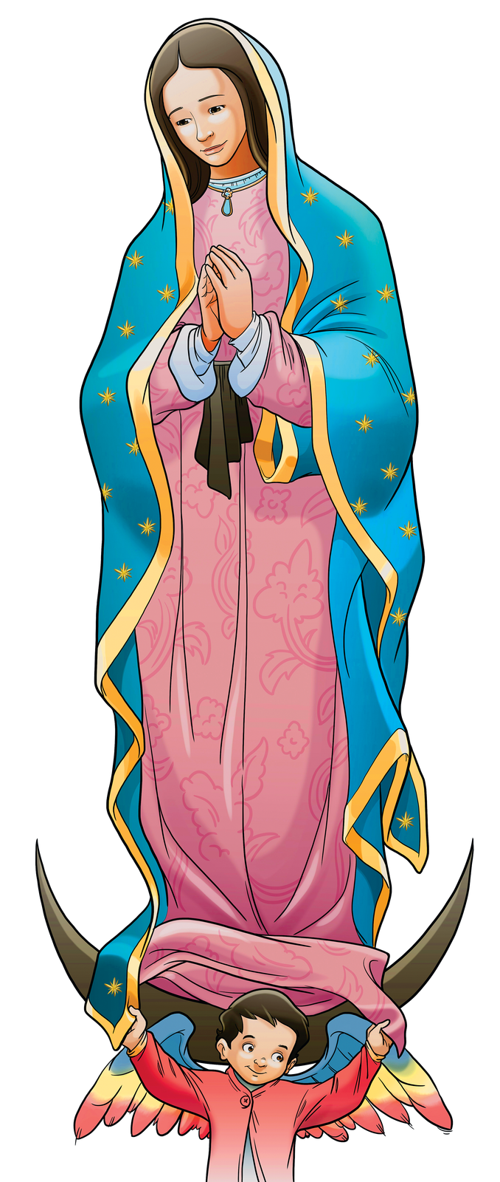
“ROSAS PARA
LA VIRGEN”

Slide 2
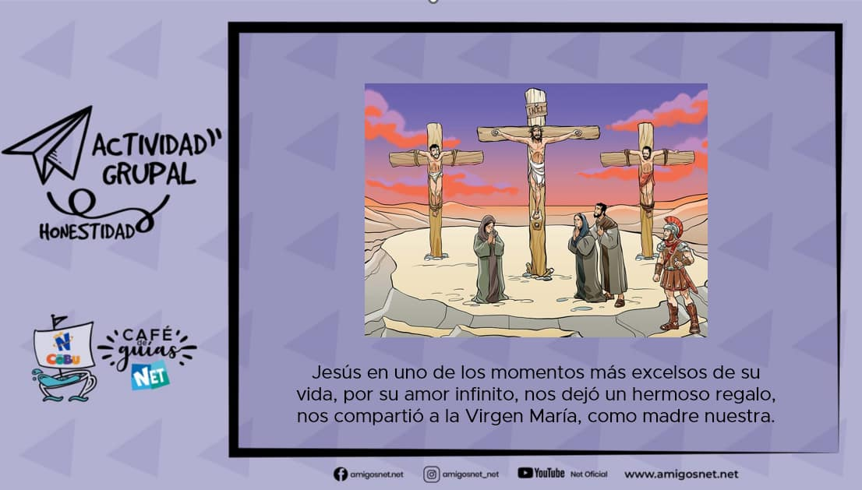
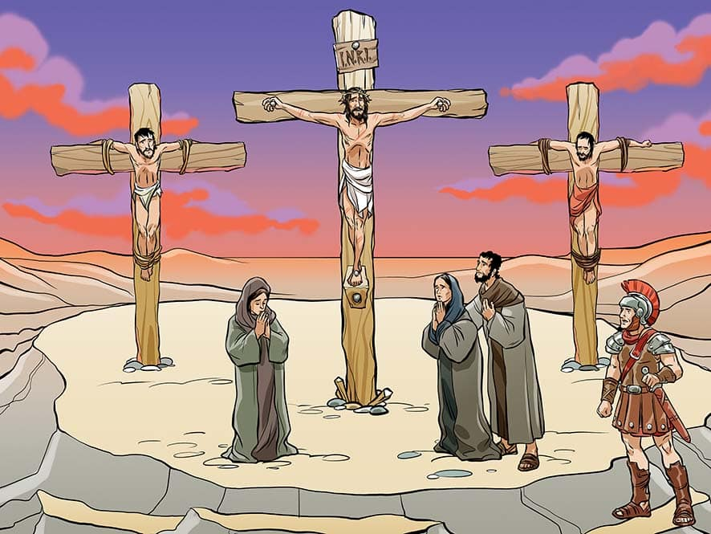
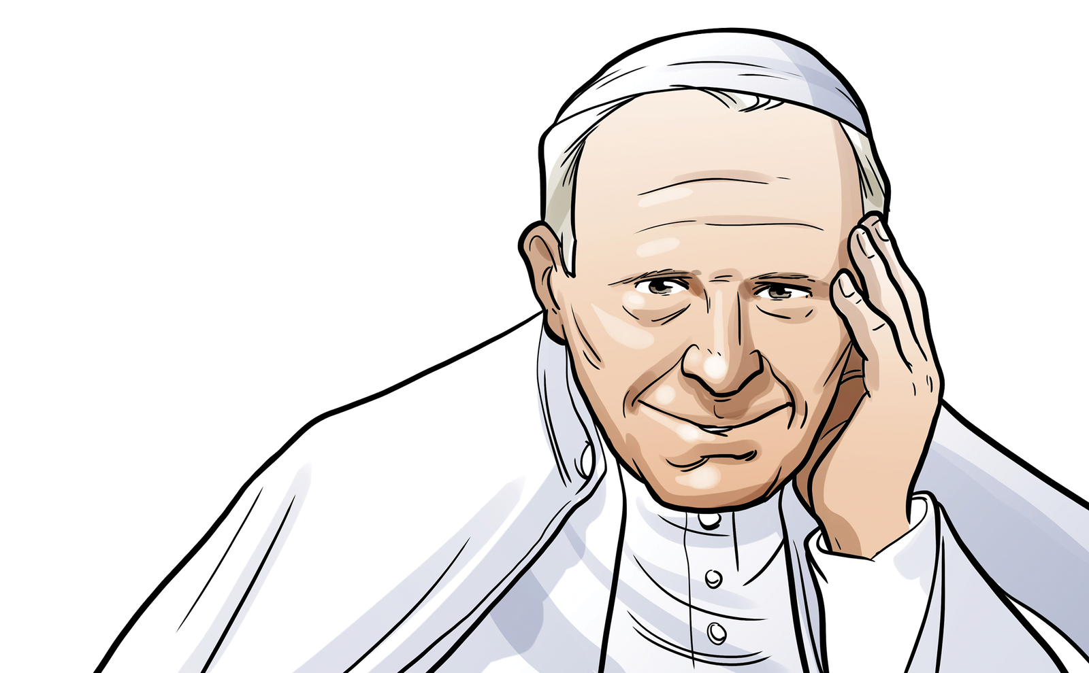
"Con el Rosario se puede alcanzar todo. Según una graciosa comparación, es una larga cadena que une el Cielo y la tierra, uno de cuyos extremos está en nuestras manos y el otro en las de la Santísima Virgen. Mientras el Rosario sea rezado, Dios no puede abandonar al mundo, pues esta oración es muy poderosa sobre su Corazón".
Santa Teresita de Lisieux
"El Rosario es una muy excelente forma de oración meditada, compuesta a modo de mística corona".
San Juan XXIII
"El Rosario me ha acompañado en los momentos de alegría y en los de tribulación. A él he confiado tantas preocupaciones y en él siempre he encontrado consuelo".
San Juan Pablo II
Jesús en uno de los momentos más excelsos de su vida, por su amor infinito, nos dejó un hermoso regalo, nos compartió a la Virgen María, como madre nuestra.

Slide 3
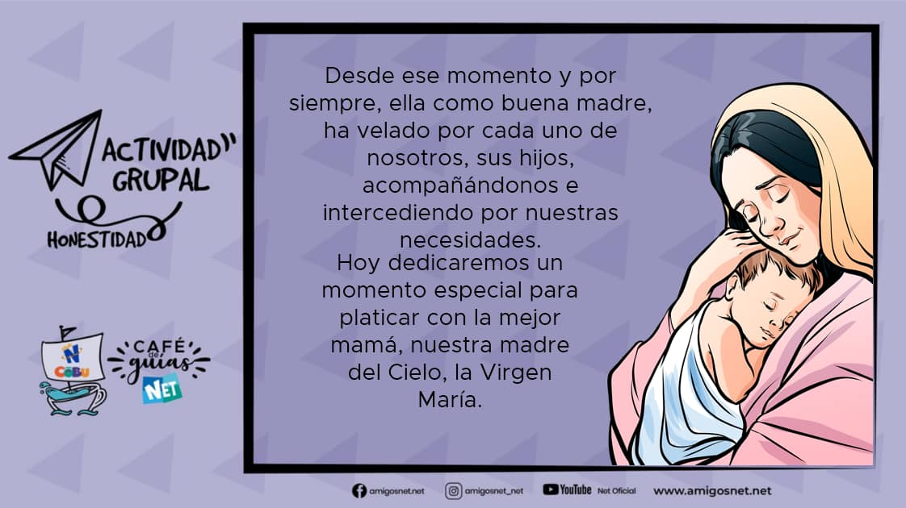

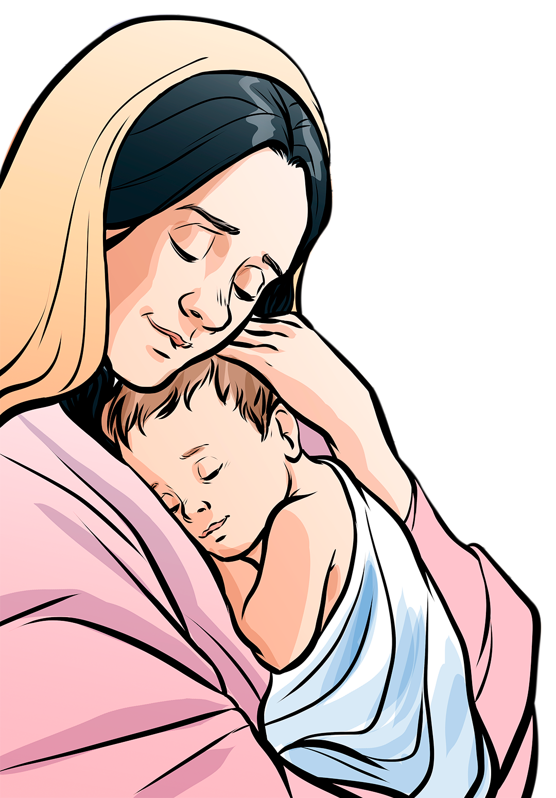
"Con el Rosario se puede alcanzar todo. Según una graciosa comparación, es una larga cadena que une el Cielo y la tierra, uno de cuyos extremos está en nuestras manos y el otro en las de la Santísima Virgen. Mientras el Rosario sea rezado, Dios no puede abandonar al mundo, pues esta oración es muy poderosa sobre su Corazón".
Santa Teresita de Lisieux
Desde ese momento y por siempre, ella como buena madre, ha velado por cada uno de nosotros, sus hijos, acompañándonos e intercediendo por nuestras necesidades.
"El Rosario es una muy excelente forma de oración meditada, compuesta a modo de mística corona".
San Juan XXIII
Hoy dedicaremos un momento especial para platicar con la mejor mamá, nuestra madre del Cielo, la Virgen María.
"El Rosario me ha acompañado en los momentos de alegría y en los de tribulación. A él he confiado tantas preocupaciones y en él siempre he encontrado consuelo".
San Juan Pablo II

Slide 4
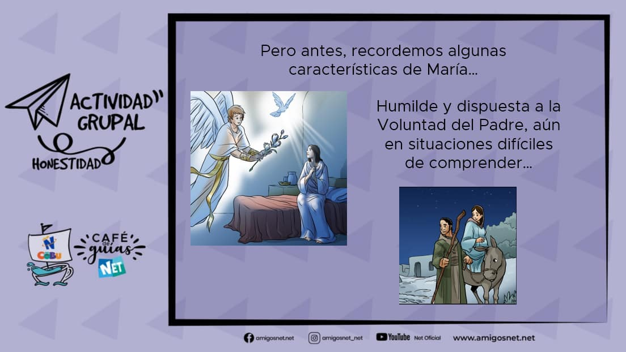
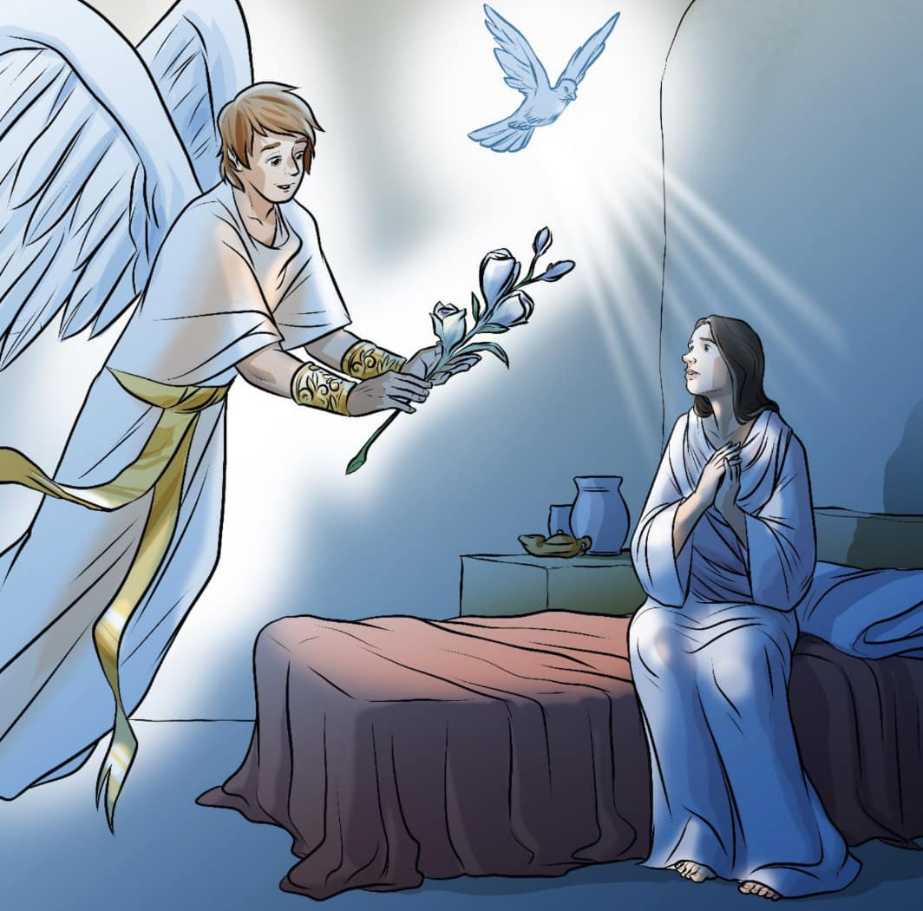
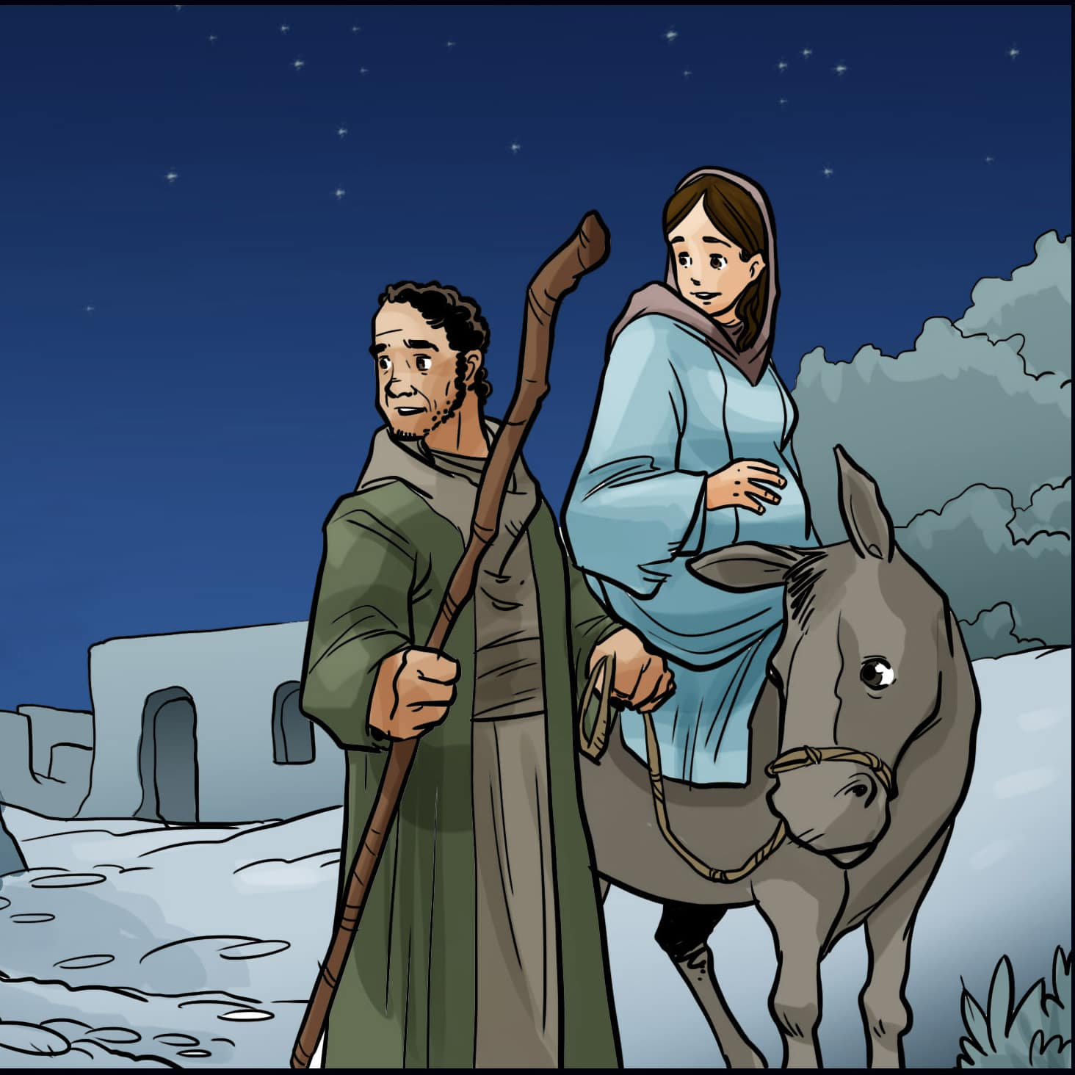
"Con el Rosario se puede alcanzar todo. Según una graciosa comparación, es una larga cadena que une el Cielo y la tierra, uno de cuyos extremos está en nuestras manos y el otro en las de la Santísima Virgen. Mientras el Rosario sea rezado, Dios no puede abandonar al mundo, pues esta oración es muy poderosa sobre su Corazón".
Santa Teresita de Lisieux
Pero antes, recordemos algunas
características de María…
Humilde y dispuesta a la Voluntad del Padre, aún en situaciones difíciles de comprender…
"El Rosario es una muy excelente forma de oración meditada, compuesta a modo de mística corona".
San Juan XXIII
"El Rosario me ha acompañado en los momentos de alegría y en los de tribulación. A él he confiado tantas preocupaciones y en él siempre he encontrado consuelo".
San Juan Pablo II

Slide 5
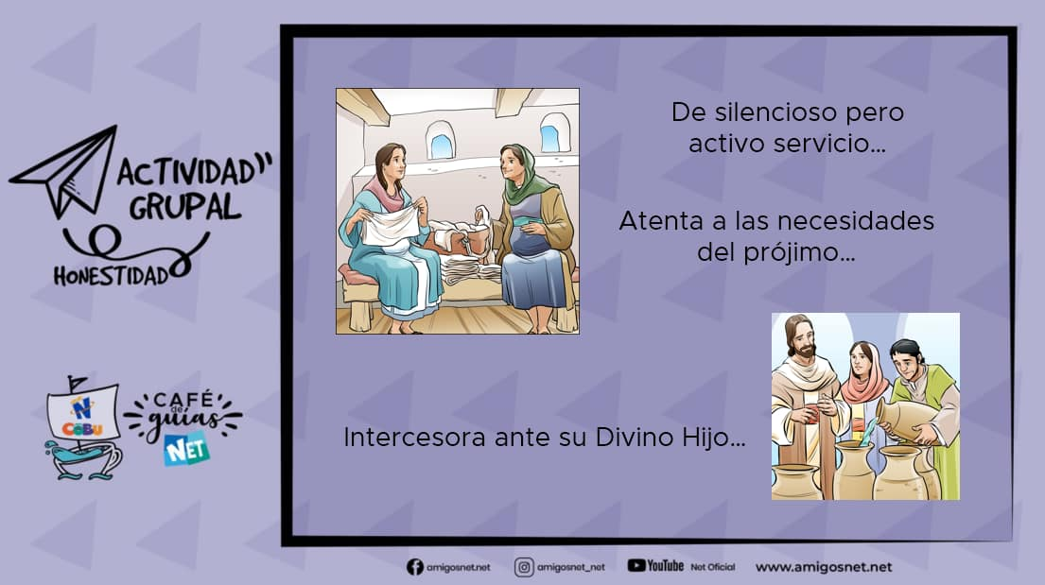
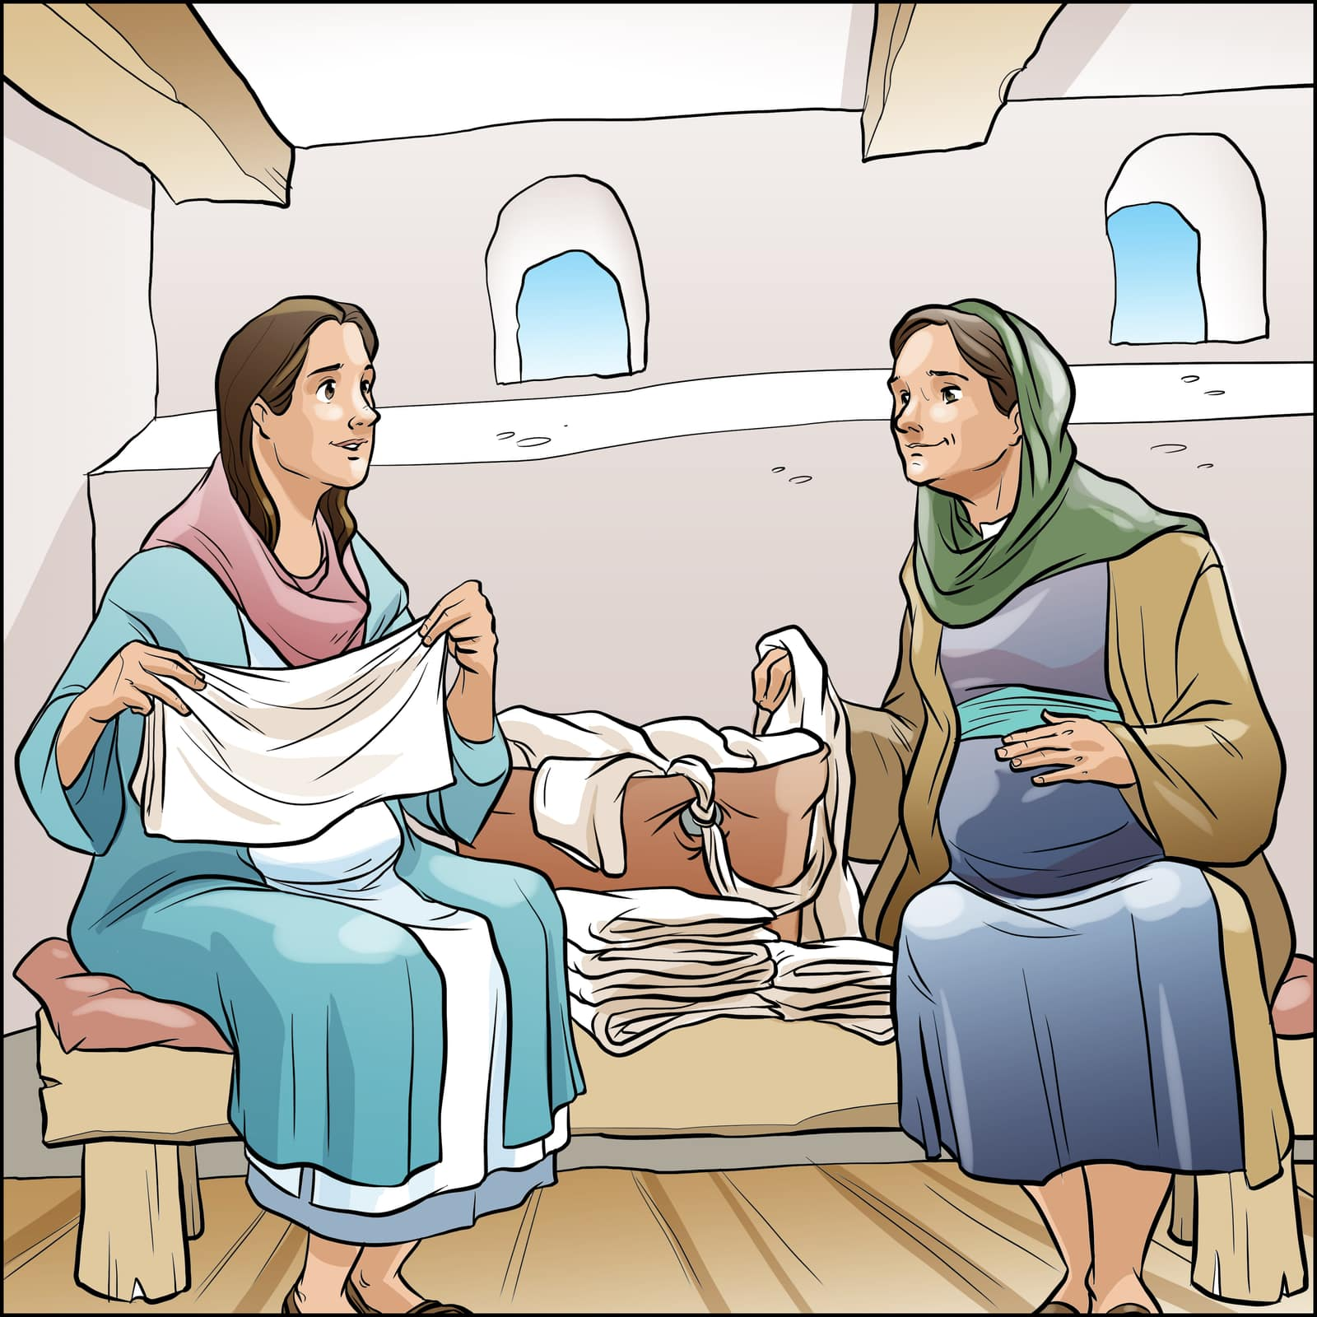
"Con el Rosario se puede alcanzar todo. Según una graciosa comparación, es una larga cadena que une el Cielo y la tierra, uno de cuyos extremos está en nuestras manos y el otro en las de la Santísima Virgen. Mientras el Rosario sea rezado, Dios no puede abandonar al mundo, pues esta oración es muy poderosa sobre su Corazón".
Santa Teresita de Lisieux
De silencioso pero activo servicio…
"El Rosario es una muy excelente forma de oración meditada, compuesta a modo de mística corona".
San Juan XXIII
"El Rosario me ha acompañado en los momentos de alegría y en los de tribulación. A él he confiado tantas preocupaciones y en él siempre he encontrado consuelo".
San Juan Pablo II
Intercesora ante su Divino Hijo…

Slide 6
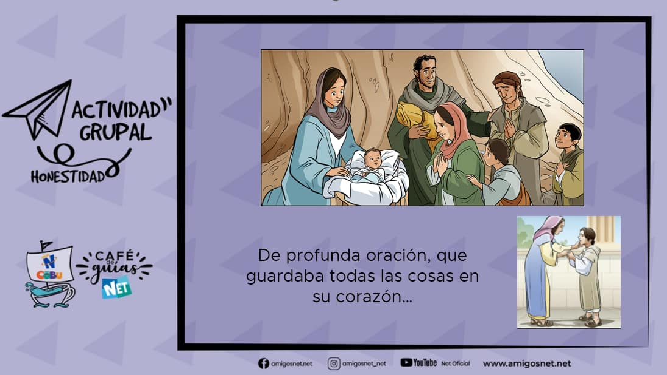
"Con el Rosario se puede alcanzar todo. Según una graciosa comparación, es una larga cadena que une el Cielo y la tierra, uno de cuyos extremos está en nuestras manos y el otro en las de la Santísima Virgen. Mientras el Rosario sea rezado, Dios no puede abandonar al mundo, pues esta oración es muy poderosa sobre su Corazón".
Santa Teresita de Lisieux
"El Rosario es una muy excelente forma de oración meditada, compuesta a modo de mística corona".
San Juan XXIII
"El Rosario me ha acompañado en los momentos de alegría y en los de tribulación. A él he confiado tantas preocupaciones y en él siempre he encontrado consuelo".
San Juan Pablo II
De profunda oración, que guardaba todas las cosas en su corazón…

Slide 7
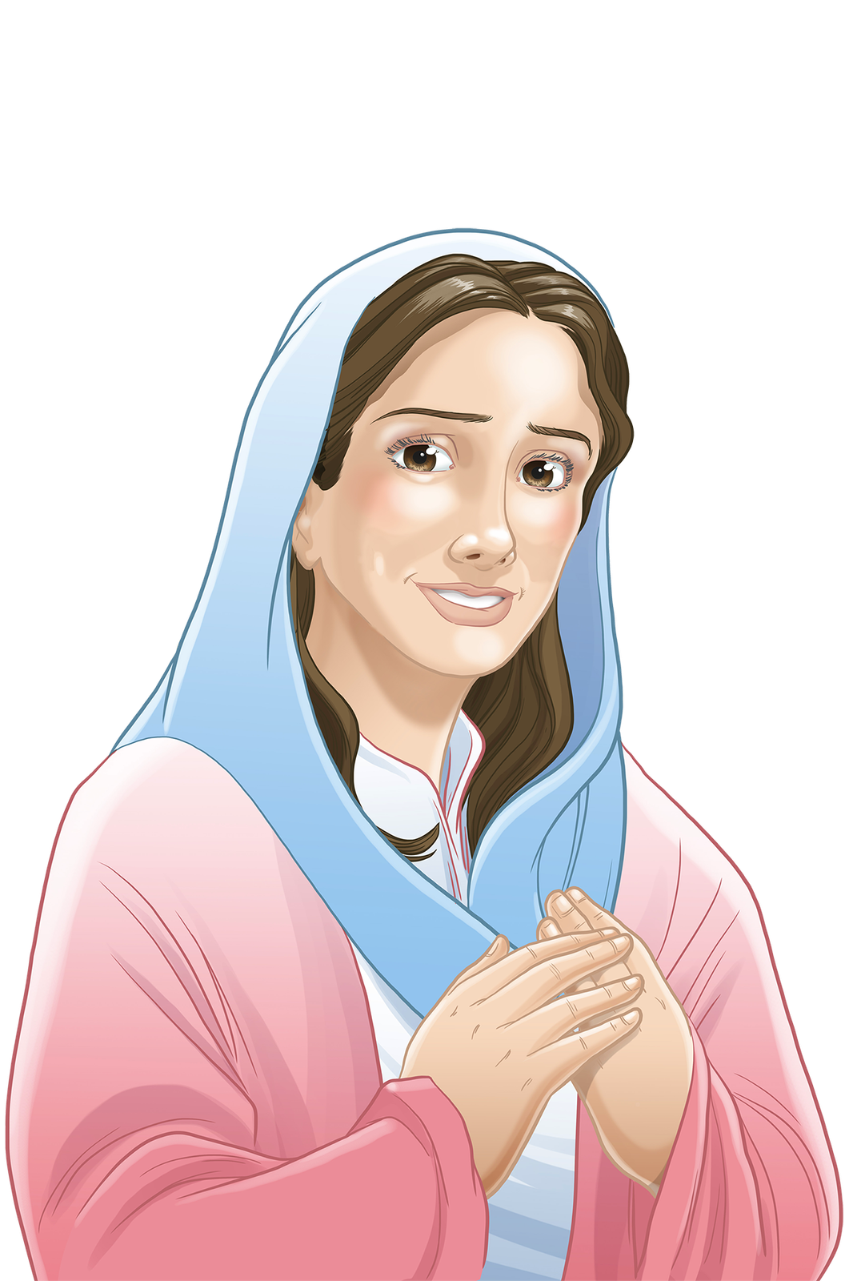
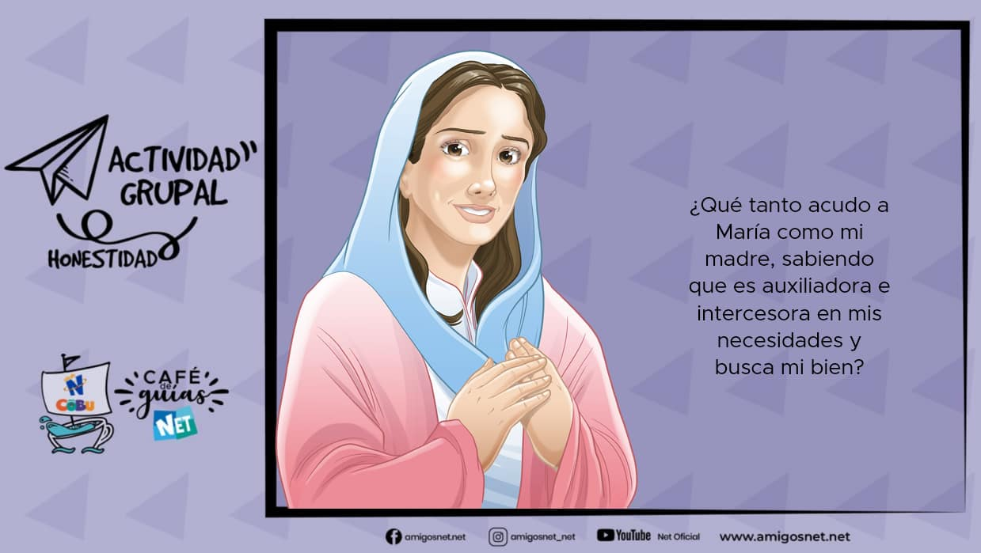
"Con el Rosario se puede alcanzar todo. Según una graciosa comparación, es una larga cadena que une el Cielo y la tierra, uno de cuyos extremos está en nuestras manos y el otro en las de la Santísima Virgen. Mientras el Rosario sea rezado, Dios no puede abandonar al mundo, pues esta oración es muy poderosa sobre su Corazón".
Santa Teresita de Lisieux
¿Qué tanto acudo a María como mi madre, sabiendo que es auxiliadora e intercesora en mis necesidades y busca mi bien?
"El Rosario es una muy excelente forma de oración meditada, compuesta a modo de mística corona".
San Juan XXIII
"El Rosario me ha acompañado en los momentos de alegría y en los de tribulación. A él he confiado tantas preocupaciones y en él siempre he encontrado consuelo".
San Juan Pablo II

Slide 8
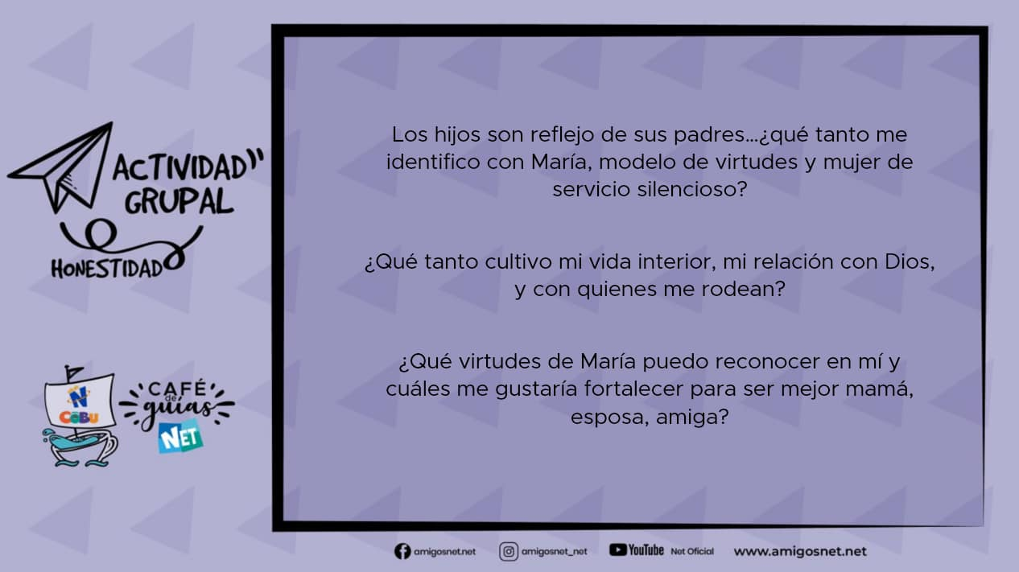
"Con el Rosario se puede alcanzar todo. Según una graciosa comparación, es una larga cadena que une el Cielo y la tierra, uno de cuyos extremos está en nuestras manos y el otro en las de la Santísima Virgen. Mientras el Rosario sea rezado, Dios no puede abandonar al mundo, pues esta oración es muy poderosa sobre su Corazón".
Santa Teresita de Lisieux
Los hijos son reflejo de sus padres…¿qué tanto me identifico con María, modelo de virtudes y mujer de servicio silencioso?
¿Qué tanto cultivo mi vida interior, mi relación con Dios, y con quienes me rodean?
¿Qué virtudes de María puedo reconocer en mí y cuáles me gustaría fortalecer para ser mejor mamá, esposa, amiga?
"El Rosario es una muy excelente forma de oración meditada, compuesta a modo de mística corona".
San Juan XXIII
"El Rosario me ha acompañado en los momentos de alegría y en los de tribulación. A él he confiado tantas preocupaciones y en él siempre he encontrado consuelo".
San Juan Pablo II

Slide 9
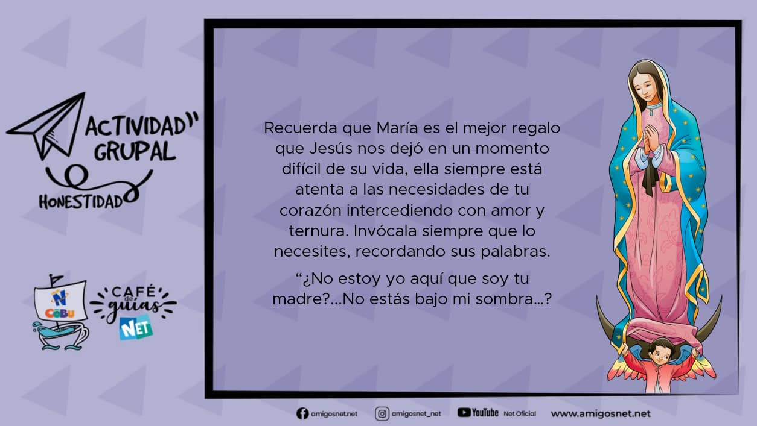
"Con el Rosario se puede alcanzar todo. Según una graciosa comparación, es una larga cadena que une el Cielo y la tierra, uno de cuyos extremos está en nuestras manos y el otro en las de la Santísima Virgen. Mientras el Rosario sea rezado, Dios no puede abandonar al mundo, pues esta oración es muy poderosa sobre su Corazón".
Santa Teresita de Lisieux
Recuerda que María es el mejor regalo que Jesús nos dejó en un momento difícil de su vida, ella siempre está atenta a las necesidades de tu corazón intercediendo con amor y ternura. Invócala siempre que lo necesites, recordando sus palabras.
“¿No estoy yo aquí que soy tu madre?...No estás bajo mi sombra…?
"El Rosario es una muy excelente forma de oración meditada, compuesta a modo de mística corona".
San Juan XXIII
"El Rosario me ha acompañado en los momentos de alegría y en los de tribulación. A él he confiado tantas preocupaciones y en él siempre he encontrado consuelo".
San Juan Pablo II

Slide 10
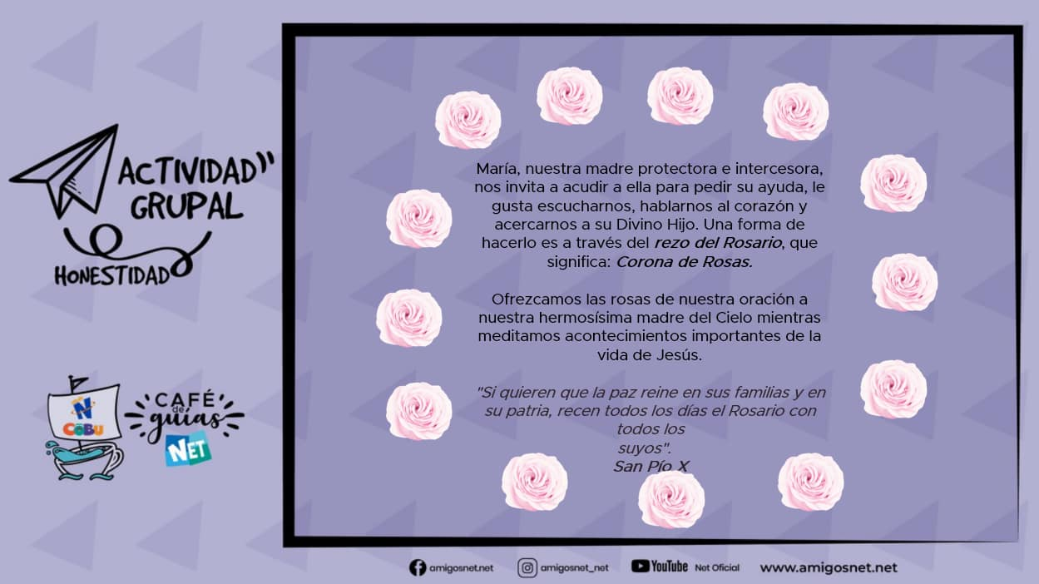


María, nuestra madre protectora e intercesora, nos invita a acudir a ella para pedir su ayuda, le gusta escucharnos, hablarnos al corazón y acercarnos a su Divino Hijo. Una forma de hacerlo es a través del rezo del Rosario, que significa: Corona de Rosas.
Ofrezcamos las rosas de nuestra oración a nuestra hermosísima madre del Cielo mientras meditamos acontecimientos importantes de la vida de Jesús.
"Si quieren que la paz reine en sus familias y en su patria, recen todos los días el Rosario con todos los suyos". San Pío X
"El Rosario es una muy excelente forma de oración meditada, compuesta a modo de mística corona".
San Juan XXIII
"El Rosario me ha acompañado en los momentos de alegría y en los de tribulación. A él he confiado tantas preocupaciones y en él siempre he encontrado consuelo".
San Juan Pablo II

Slide 11
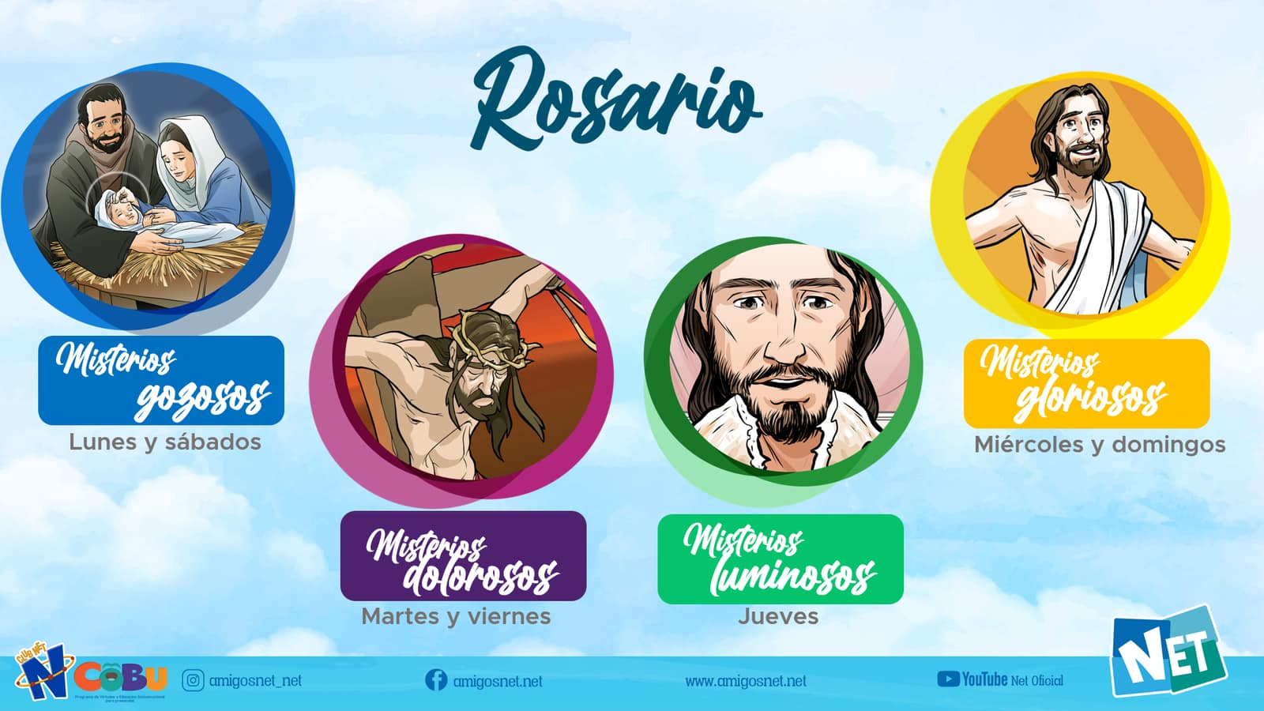
Notes:
Da clic en la imagen de los misterios que desees rezar, según el día que corresponda.

Slide 12
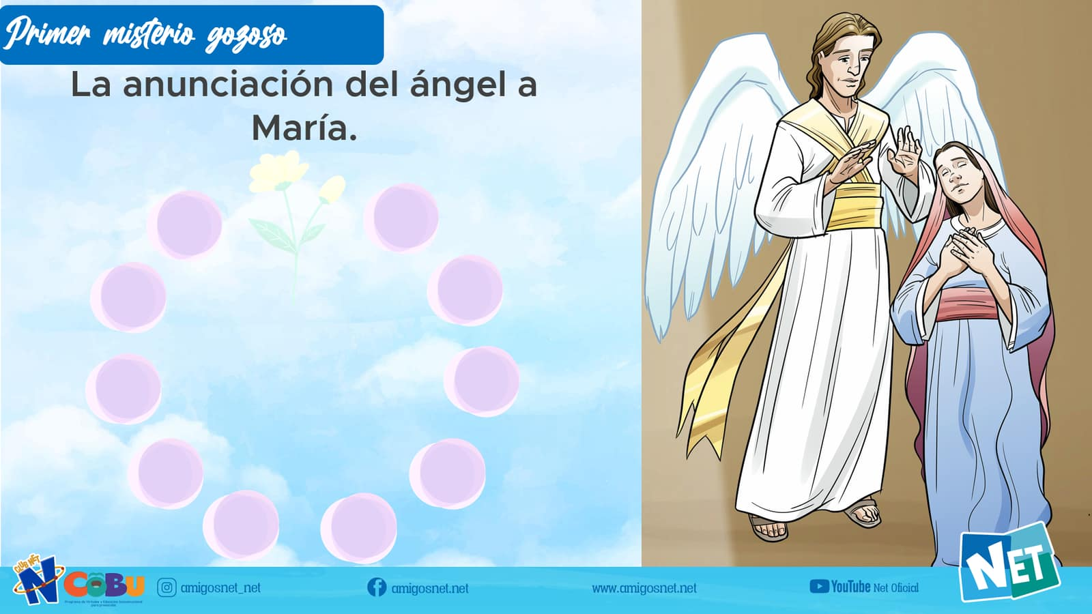



Notes:
Al hacer clic, las cuentas del Rosario se irán coloreando. La flor amarilla corresponde a un Padre nuestro, mientras que los círculos morados son los Ave María.

Slide 13
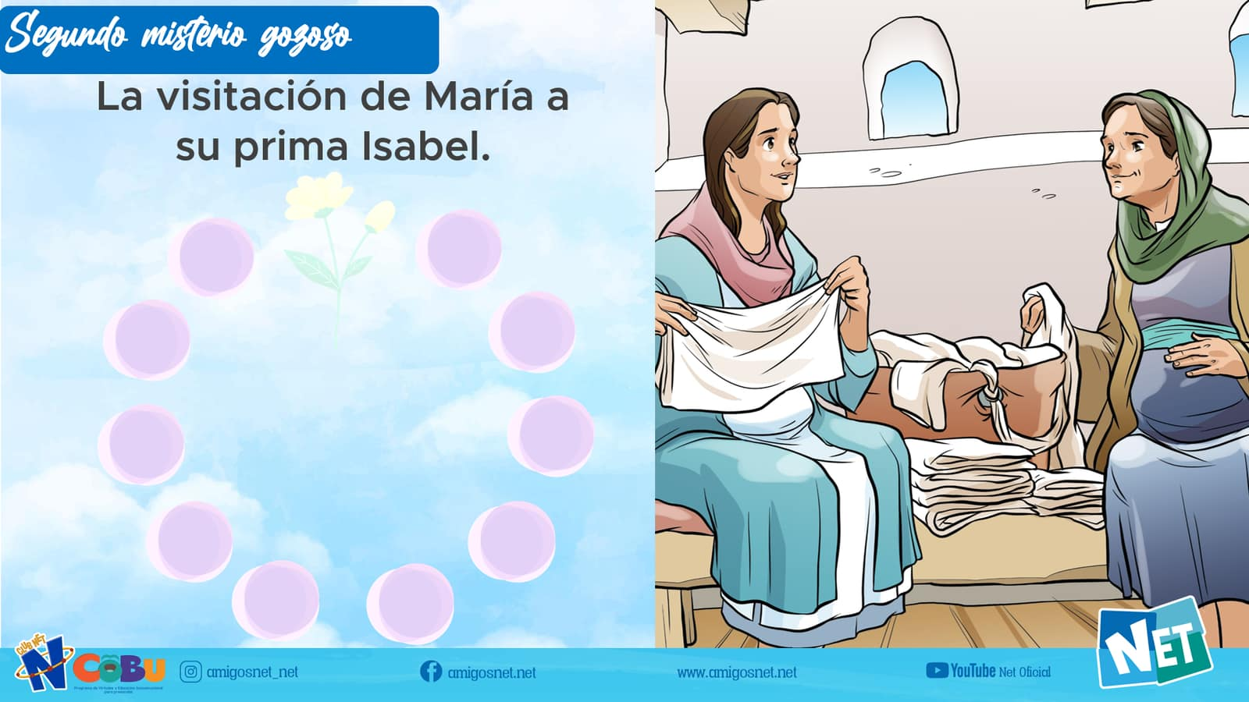
Notes:
Al hacer clic, las cuentas del Rosario se irán coloreando. La flor amarilla corresponde a un Padre nuestro, mientras que los círculos morados son los Ave María.

Slide 14
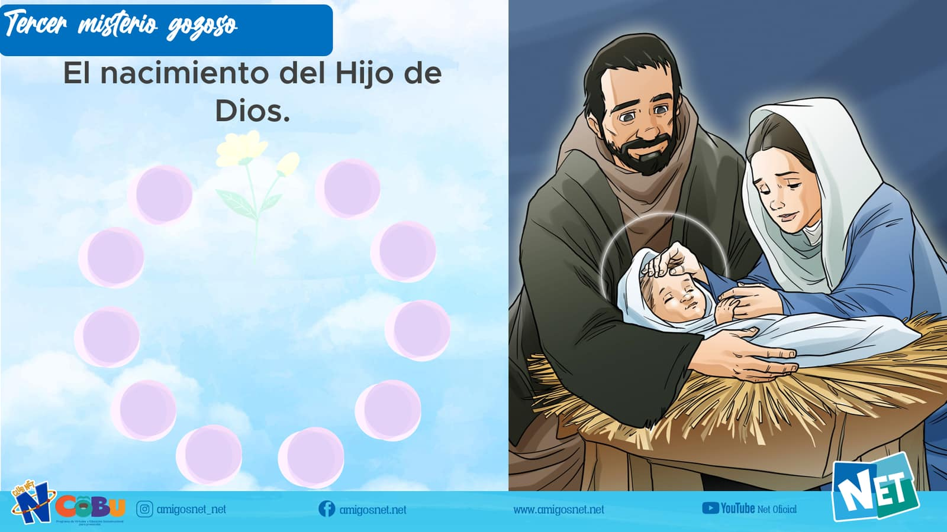
Notes:
Al hacer clic, las cuentas del Rosario se irán coloreando. La flor amarilla corresponde a un Padre nuestro, mientras que los círculos morados son los Ave María.

Slide 15
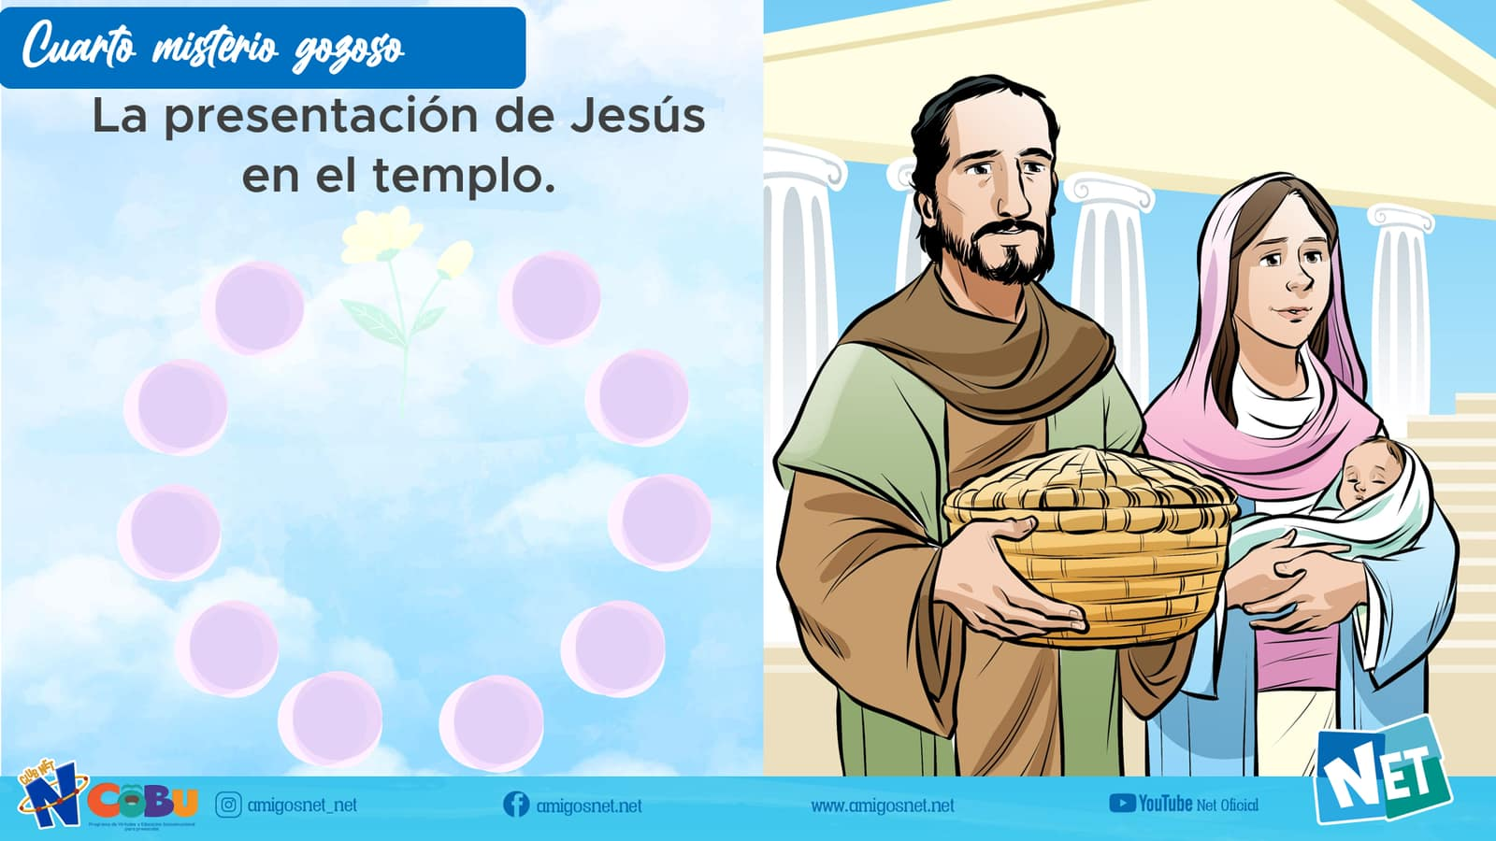
Notes:
Al hacer clic, las cuentas del Rosario se irán coloreando. La flor amarilla corresponde a un Padre nuestro, mientras que los círculos morados son los Ave María.

Slide 16
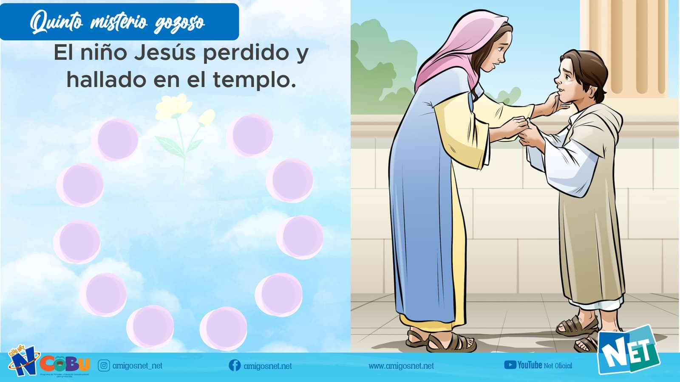
Notes:
Al hacer clic, las cuentas del Rosario se irán coloreando. La flor amarilla corresponde a un Padre nuestro, mientras que los círculos morados son los Ave María.

Slide 17

Notes:
Al llegar aquí has terminado de leer el misterio, da clic para ir a la sección de últimas oraciones y letanías.

Slide 18
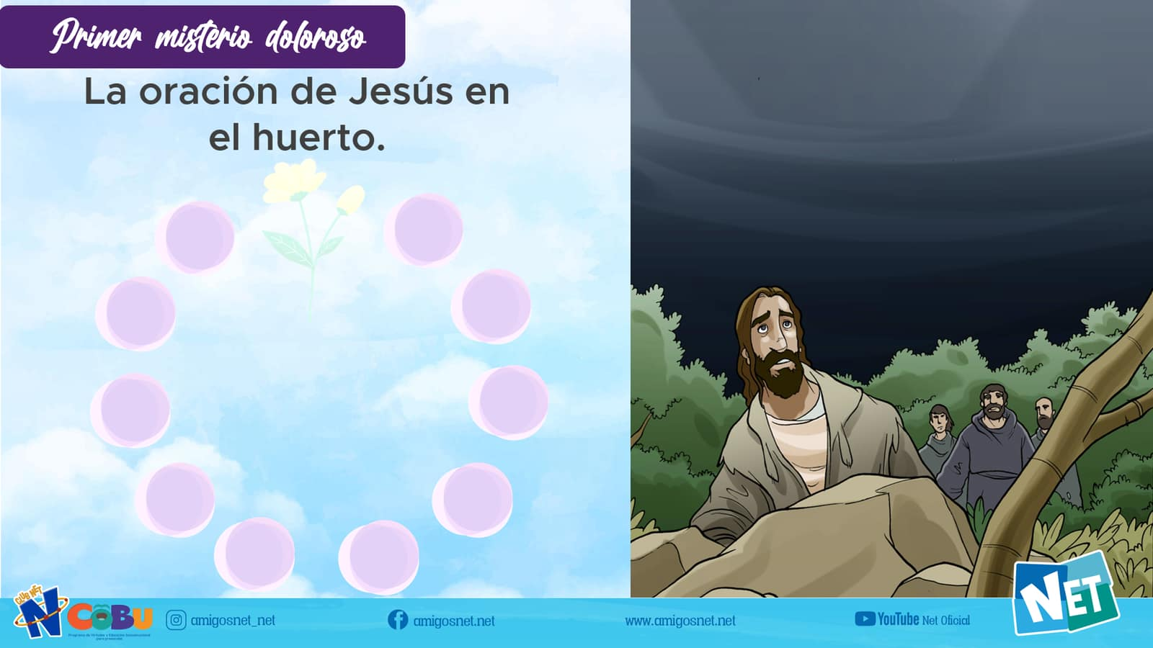
Notes:
Al hacer clic, las cuentas del Rosario se irán coloreando. La flor amarilla corresponde a un Padre nuestro, mientras que los círculos morados son los Ave María.

Slide 19
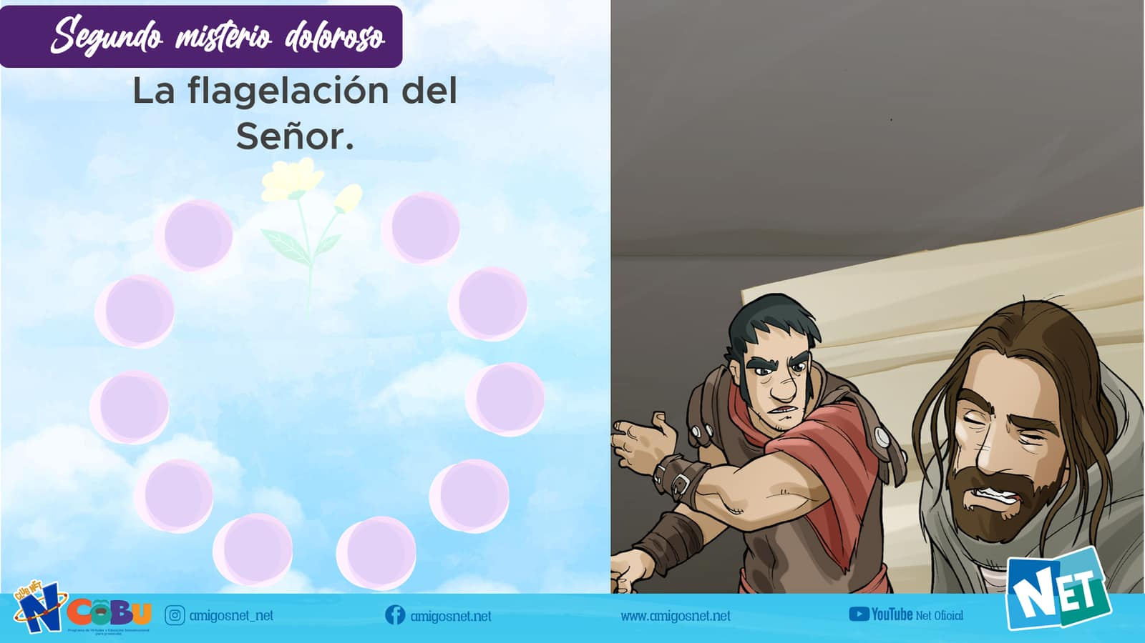
Notes:
Al hacer clic, las cuentas del Rosario se irán coloreando. La flor amarilla corresponde a un Padre nuestro, mientras que los círculos morados son los Ave María.

Slide 20
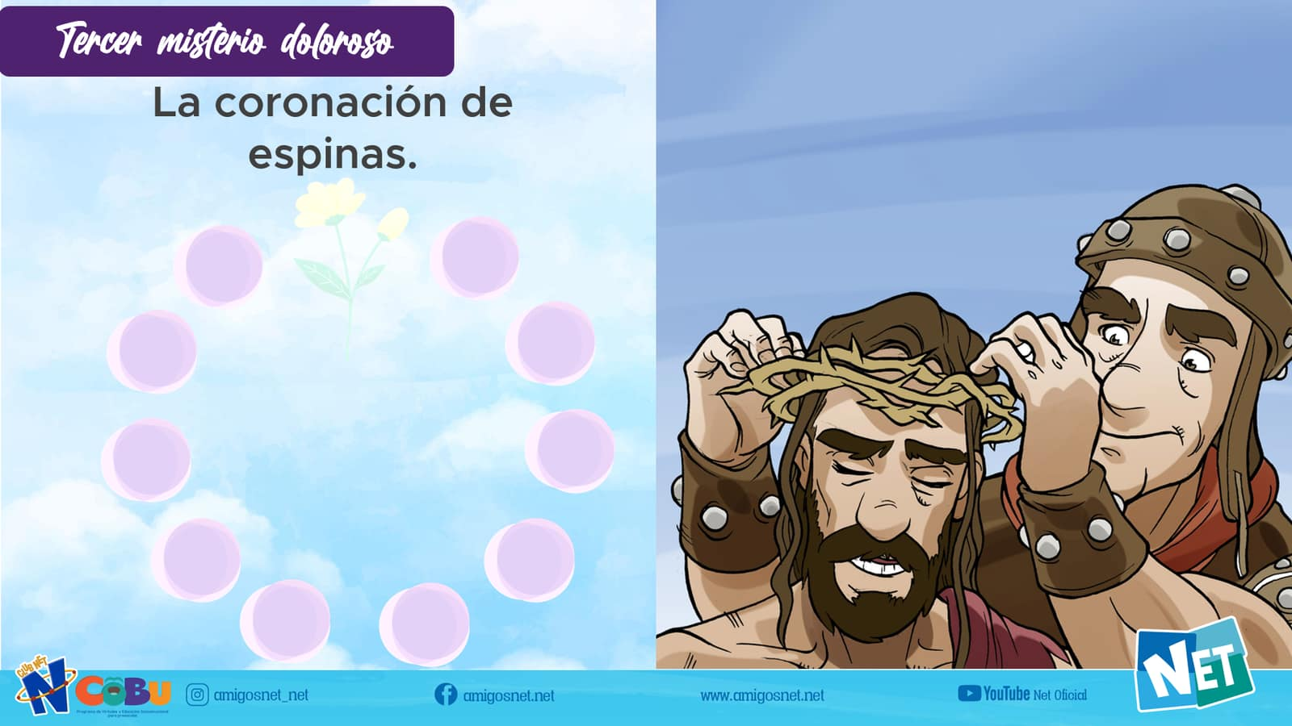
Notes:
Al hacer clic, las cuentas del Rosario se irán coloreando. La flor amarilla corresponde a un Padre nuestro, mientras que los círculos morados son los Ave María.

Slide 21
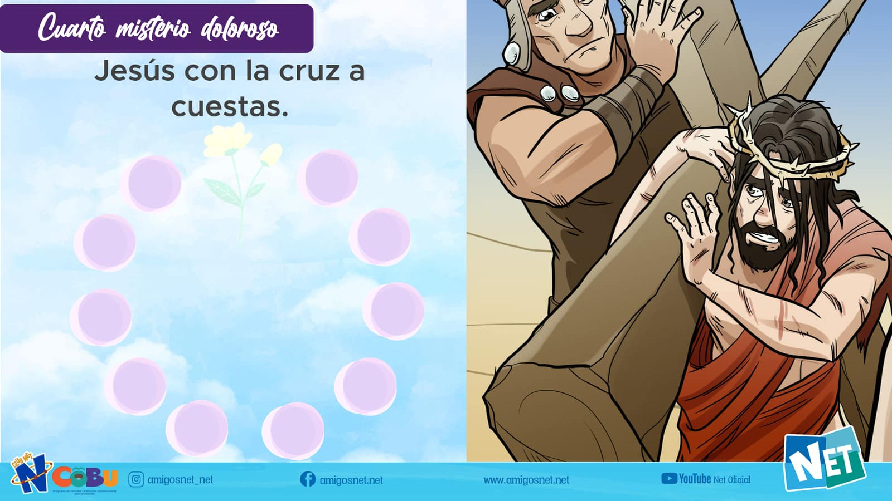
Notes:
Al hacer clic, las cuentas del Rosario se irán coloreando. La flor amarilla corresponde a un Padre nuestro, mientras que los círculos morados son los Ave María.

Slide 22
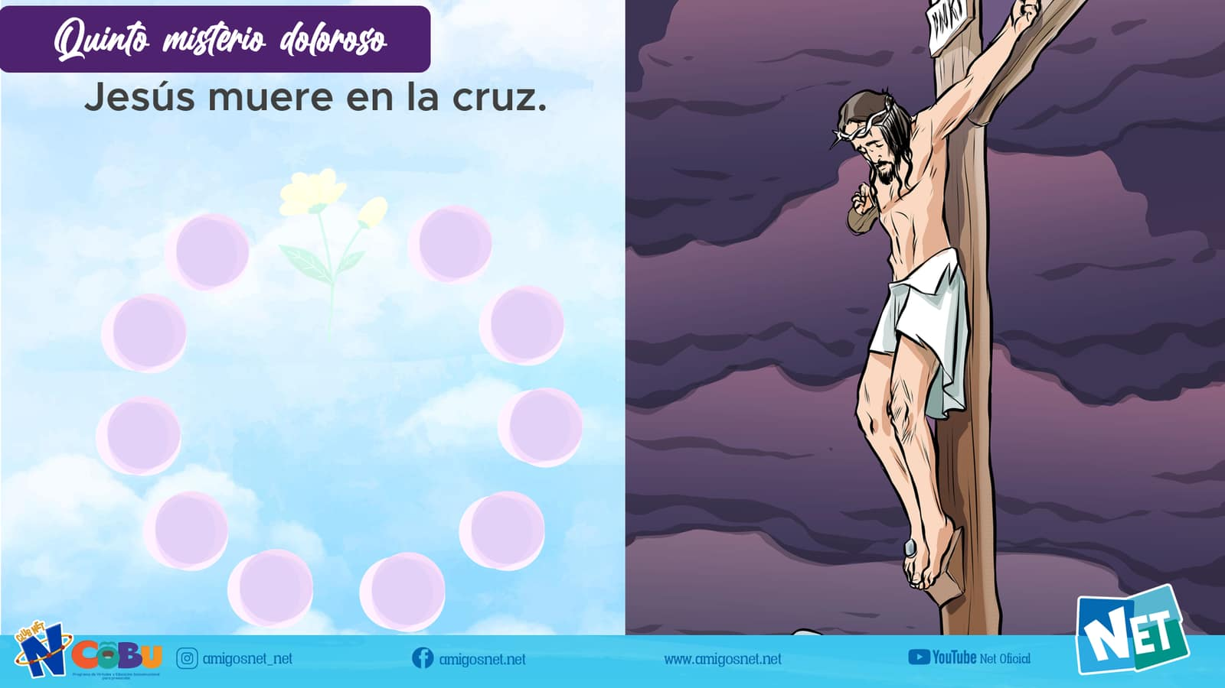
Notes:
Al hacer clic, las cuentas del Rosario se irán coloreando. La flor amarilla corresponde a un Padre nuestro, mientras que los círculos morados son los Ave María.

Slide 23
Notes:
Al llegar aquí has terminado de leer el misterio, da clic para ir a la sección de últimas oraciones y letanías.

Slide 24
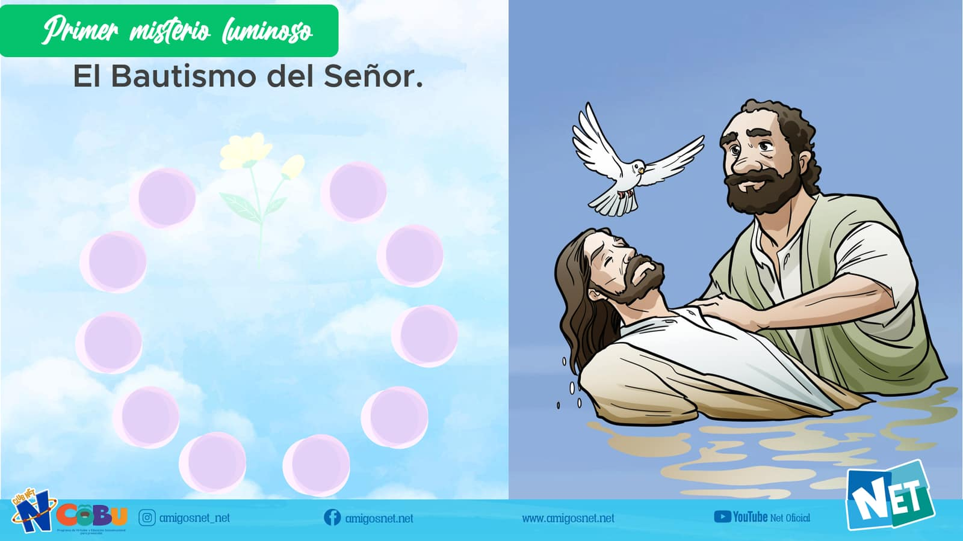
Notes:
Al hacer clic, las cuentas del Rosario se irán coloreando. La flor amarilla corresponde a un Padre nuestro, mientras que los círculos morados son los Ave María.

Slide 25
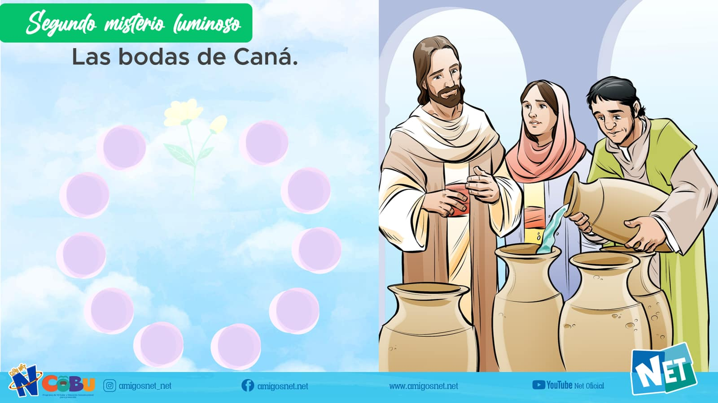
Notes:
Al hacer clic, las cuentas del Rosario se irán coloreando. La flor amarilla corresponde a un Padre nuestro, mientras que los círculos morados son los Ave María.

Slide 26
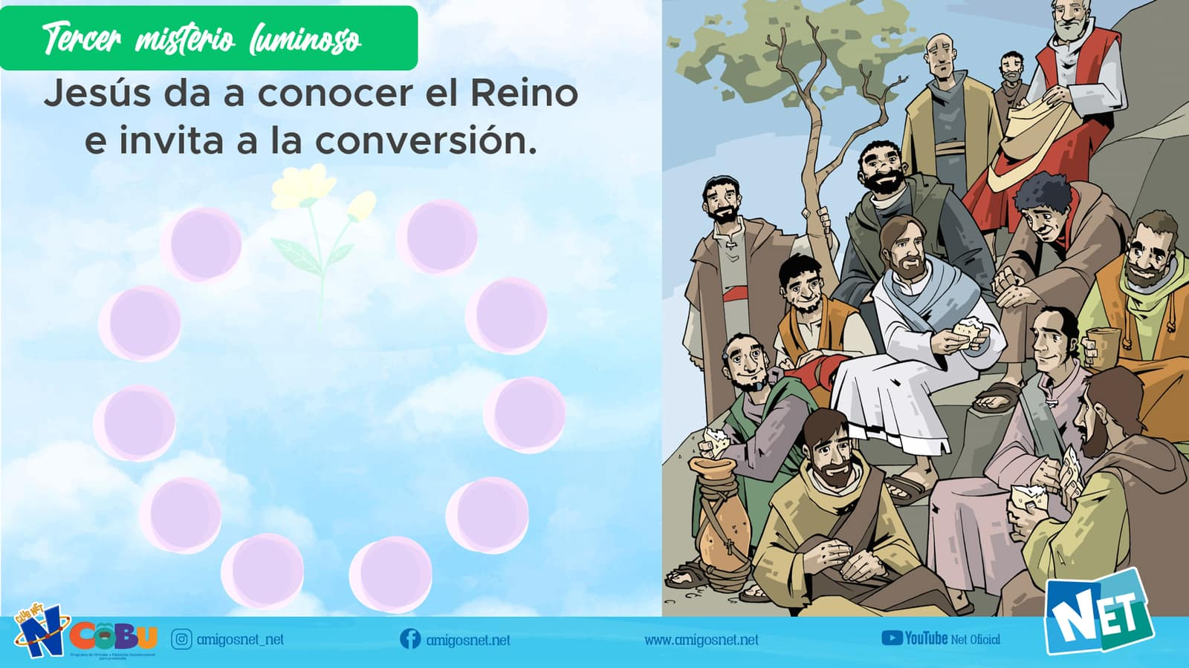
Notes:
Al hacer clic, las cuentas del Rosario se irán coloreando. La flor amarilla corresponde a un Padre nuestro, mientras que los círculos morados son los Ave María.

Slide 27
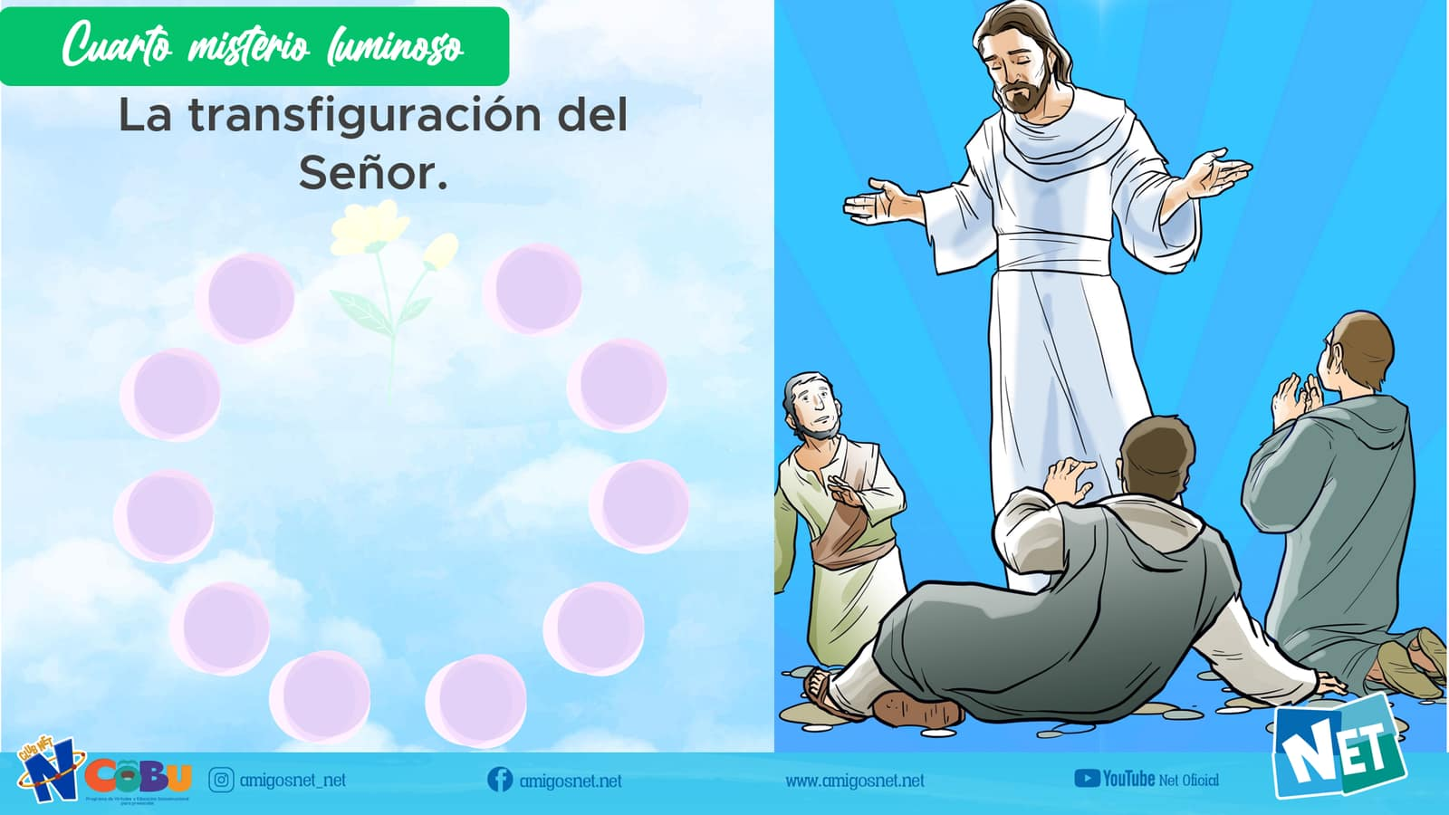
Notes:
Al hacer clic, las cuentas del Rosario se irán coloreando. La flor amarilla corresponde a un Padre nuestro, mientras que los círculos morados son los Ave María.

Slide 28
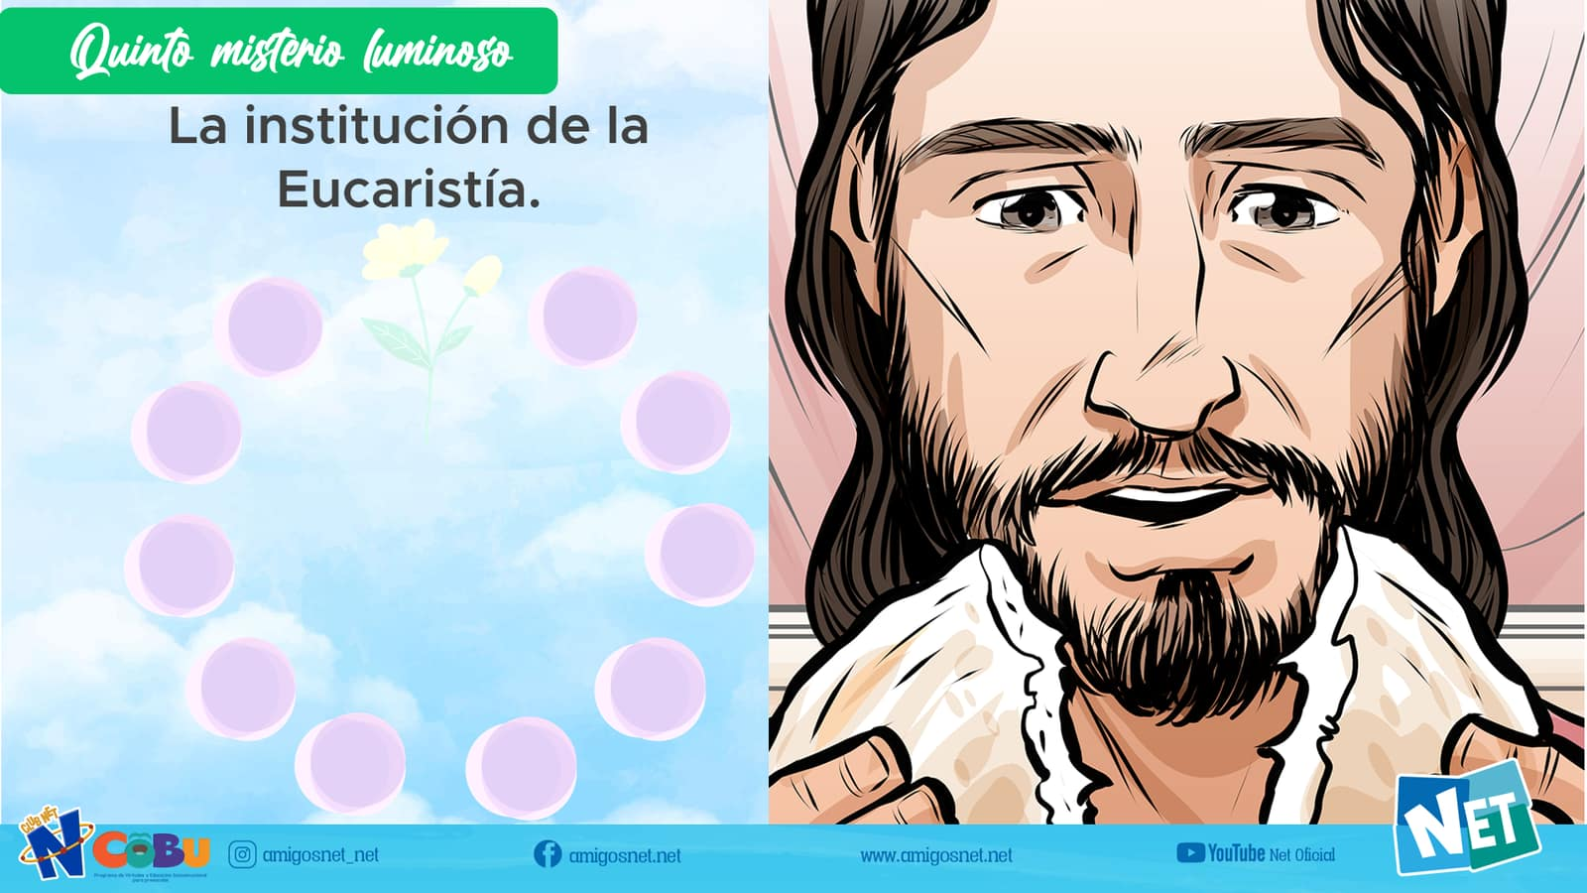
Notes:
Al hacer clic, las cuentas del Rosario se irán coloreando. La flor amarilla corresponde a un Padre nuestro, mientras que los círculos morados son los Ave María.

Slide 29
Notes:
Al llegar aquí has terminado de leer el misterio, da clic para ir a la sección de últimas oraciones y letanías.

Slide 30
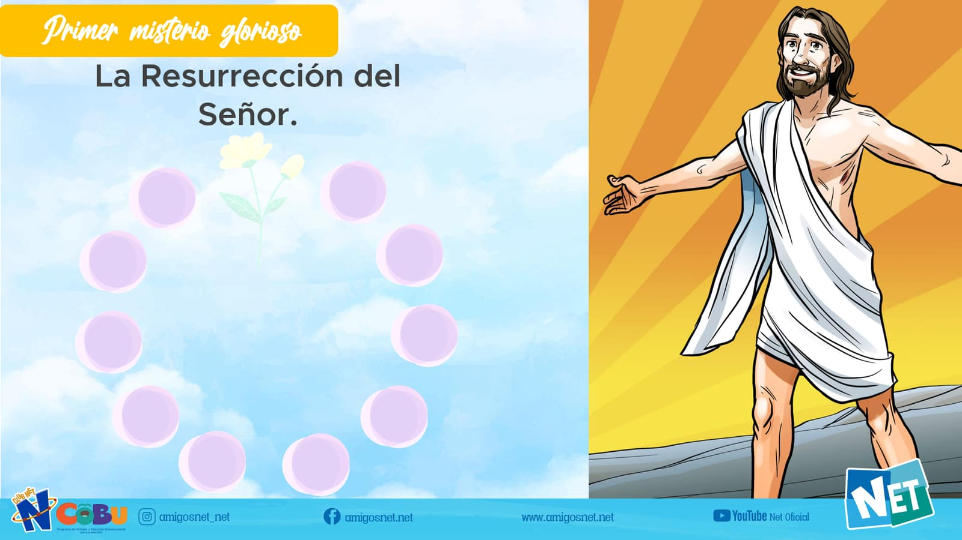
Notes:
Al hacer clic, las cuentas del Rosario se irán coloreando. La flor amarilla corresponde a un Padre nuestro, mientras que los círculos morados son los Ave María.

Slide 31
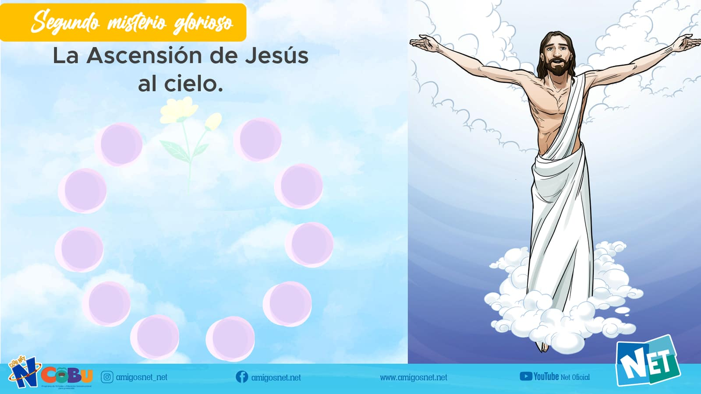
Notes:
Al hacer clic, las cuentas del Rosario se irán coloreando. La flor amarilla corresponde a un Padre nuestro, mientras que los círculos morados son los Ave María.

Slide 32
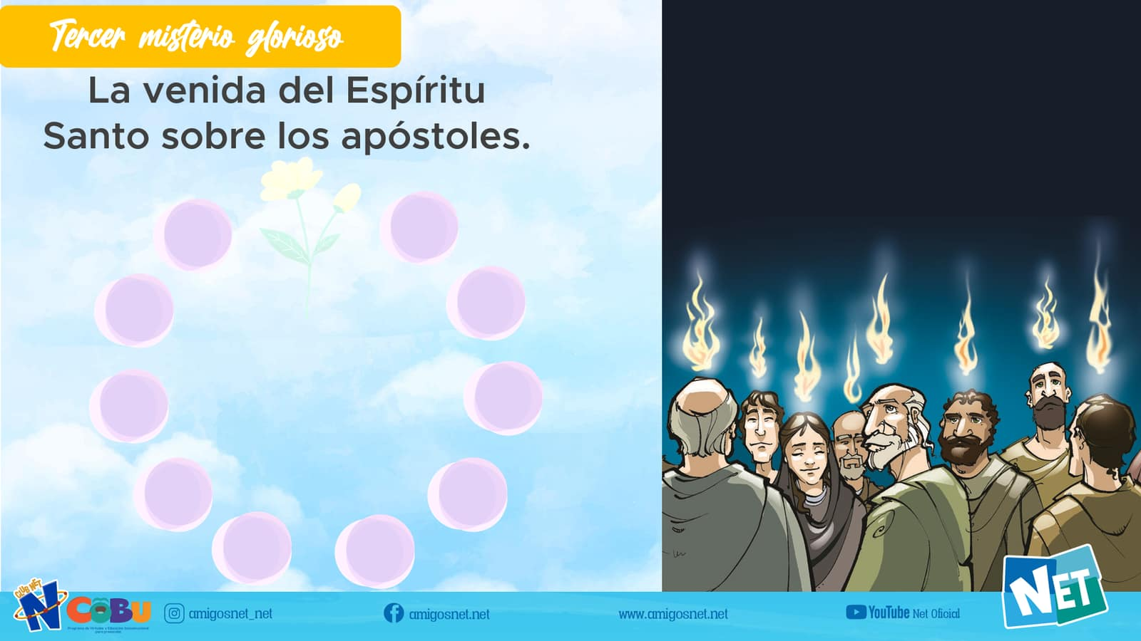
Notes:
Al hacer clic, las cuentas del Rosario se irán coloreando. La flor amarilla corresponde a un Padre nuestro, mientras que los círculos morados son los Ave María.

Slide 33
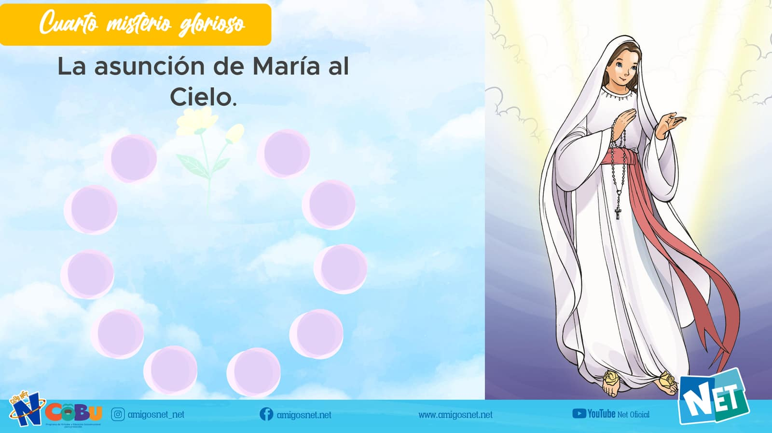


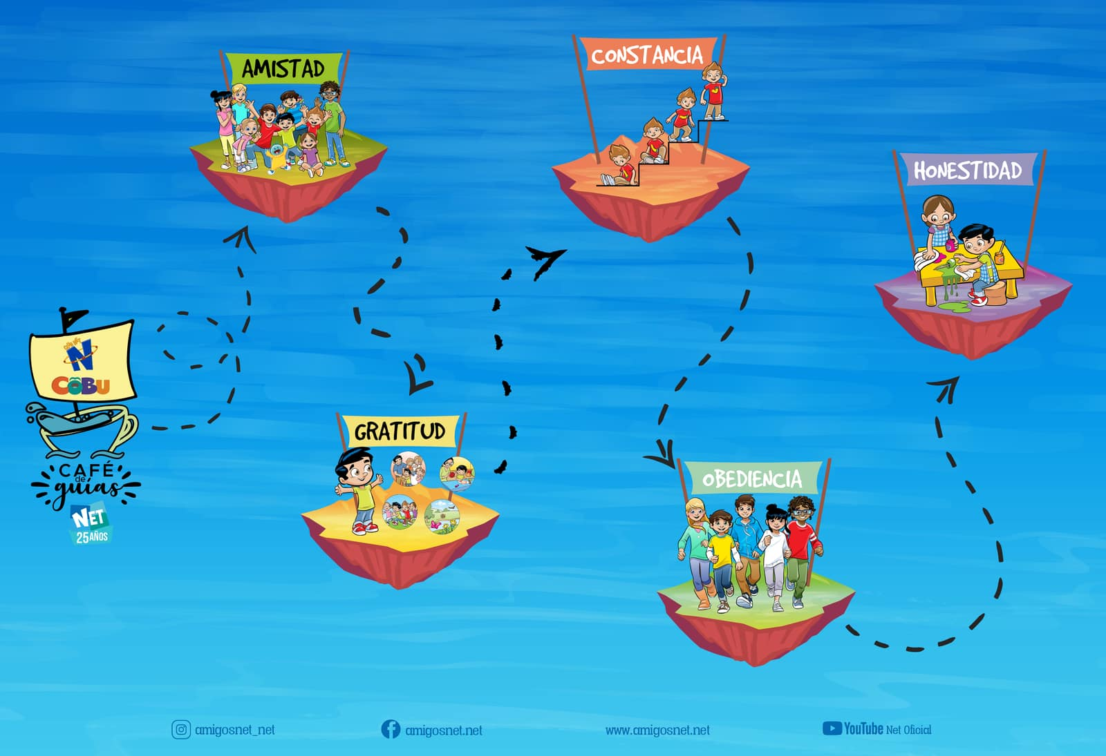

Notes:
Al hacer clic, las cuentas del Rosario se irán coloreando. La flor amarilla corresponde a un Padre nuestro, mientras que los círculos morados son los Ave María.

Slide 34
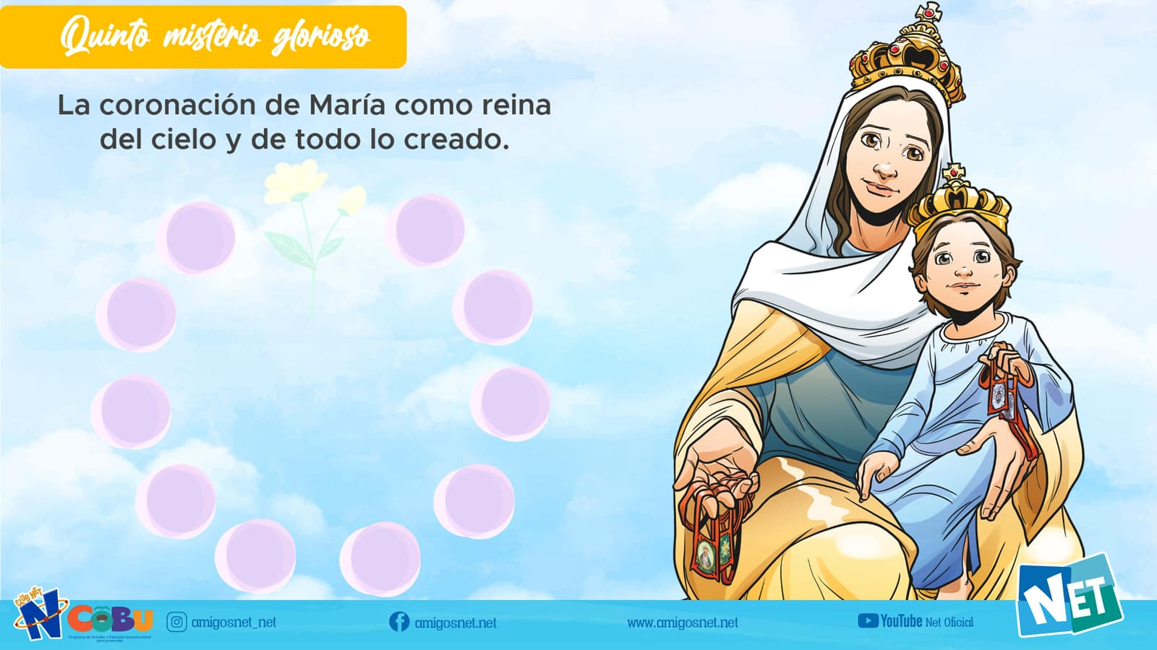
Notes:
Al hacer clic, las cuentas del Rosario se irán coloreando. La flor amarilla corresponde a un Padre nuestro, mientras que los círculos morados son los Ave María.

Slide 35
Notes:
Al llegar aquí has terminado de leer el misterio, da clic para ir a la sección de últimas oraciones y letanías.

Slide 36
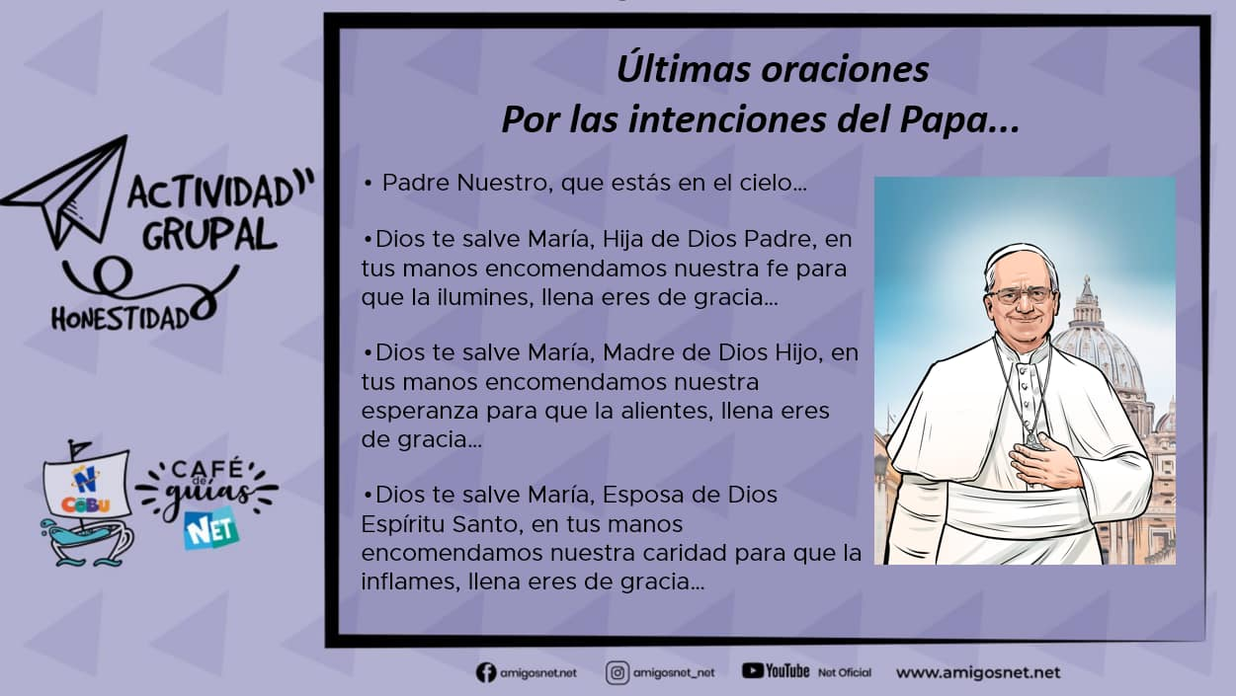
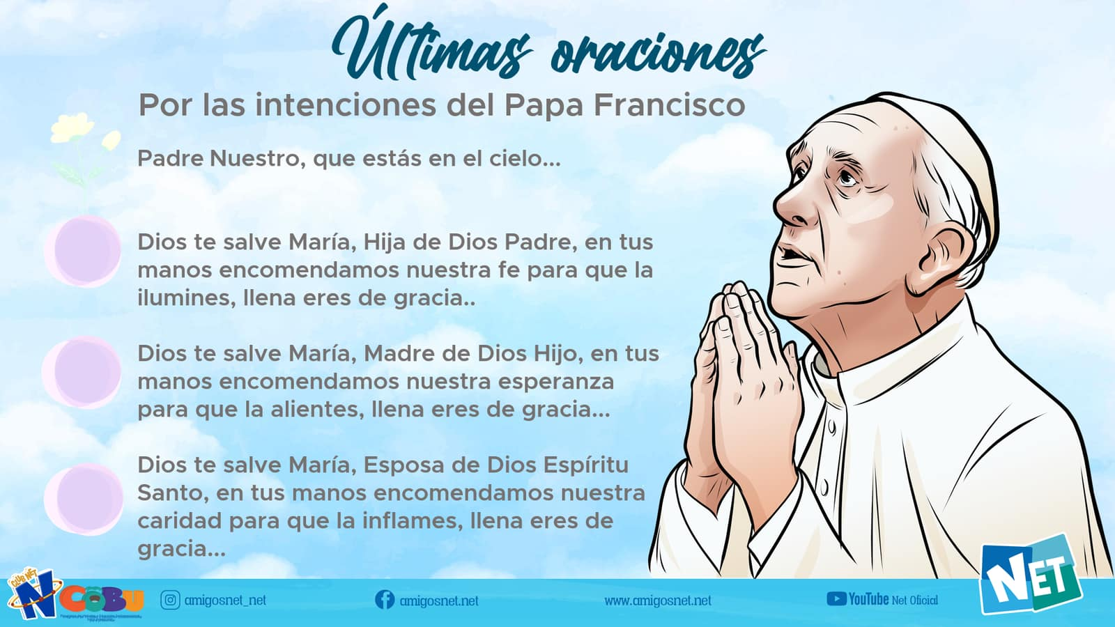
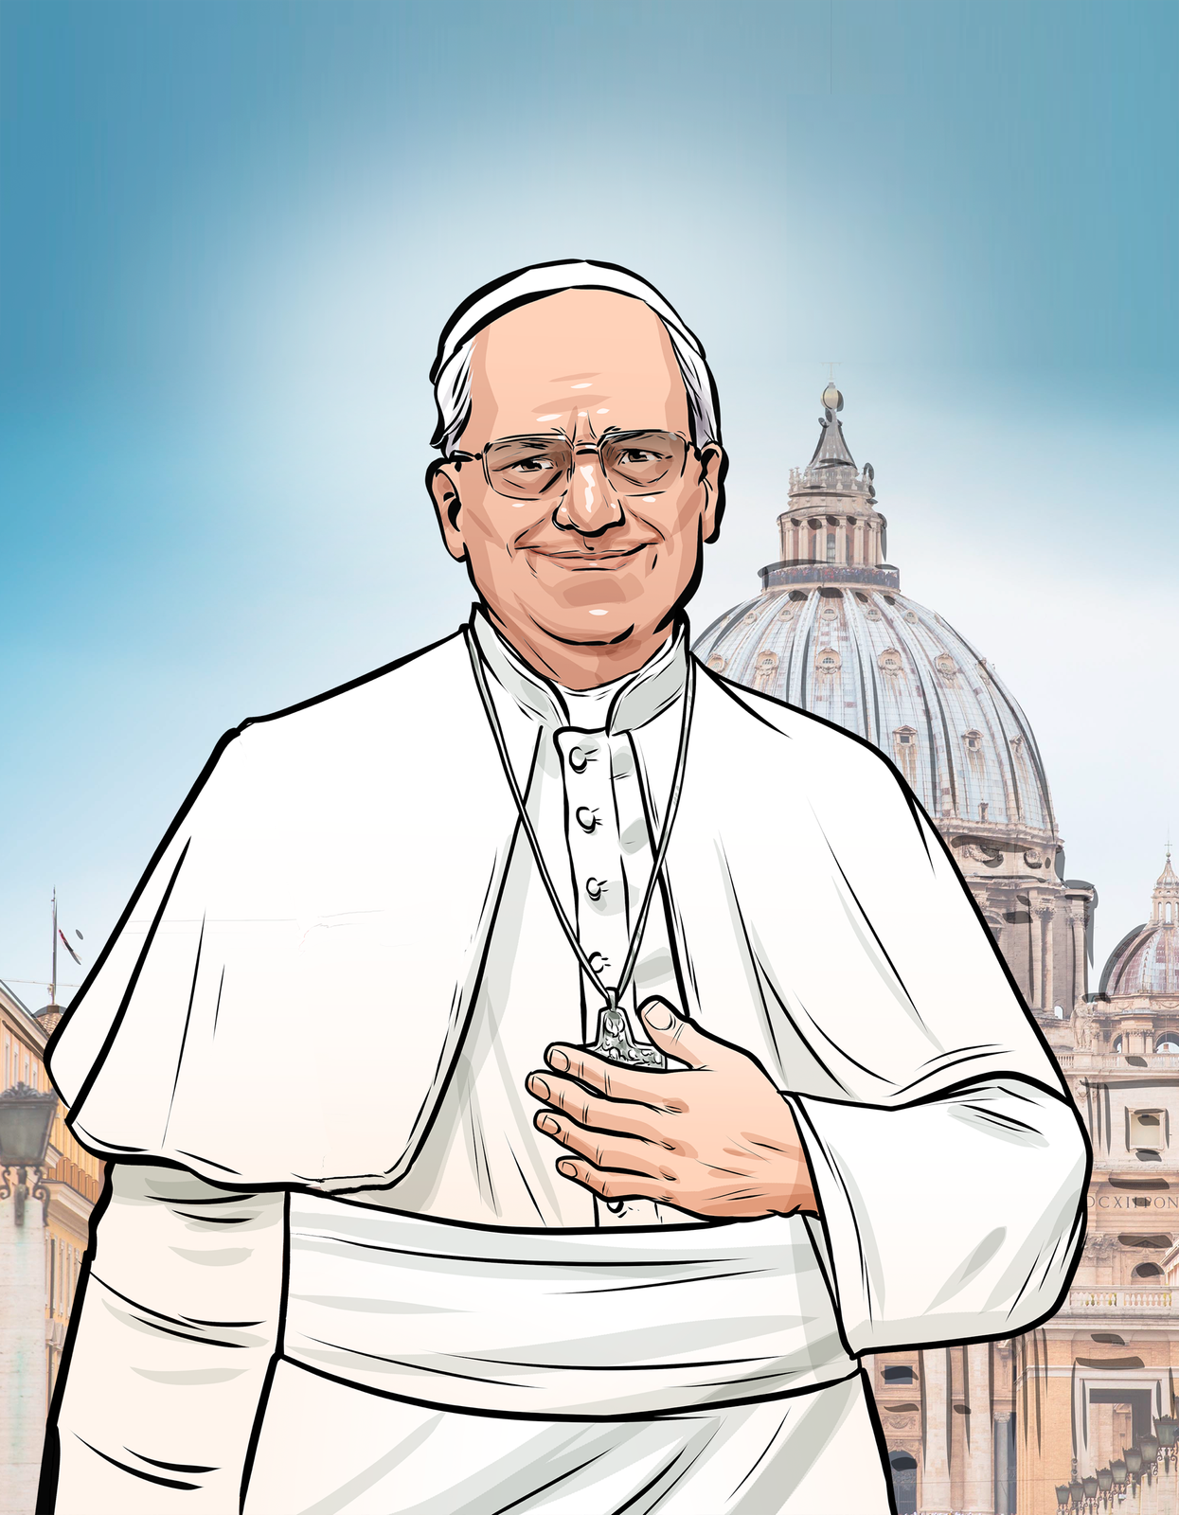
Últimas oraciones
Por las intenciones del Papa...
• Padre Nuestro, que estás en el cielo…
•Dios te salve María, Hija de Dios Padre, en tus manos encomendamos nuestra fe para que la ilumines, llena eres de gracia…
•Dios te salve María, Madre de Dios Hijo, en tus manos encomendamos nuestra esperanza para que la alientes, llena eres de gracia…
•Dios te salve María, Esposa de Dios Espíritu Santo, en tus manos encomendamos nuestra caridad para que la inflames, llena eres de gracia…
Notes:
Recen estas oraciones al terminar de rezar y meditar los cinco misterios.

Slide 37
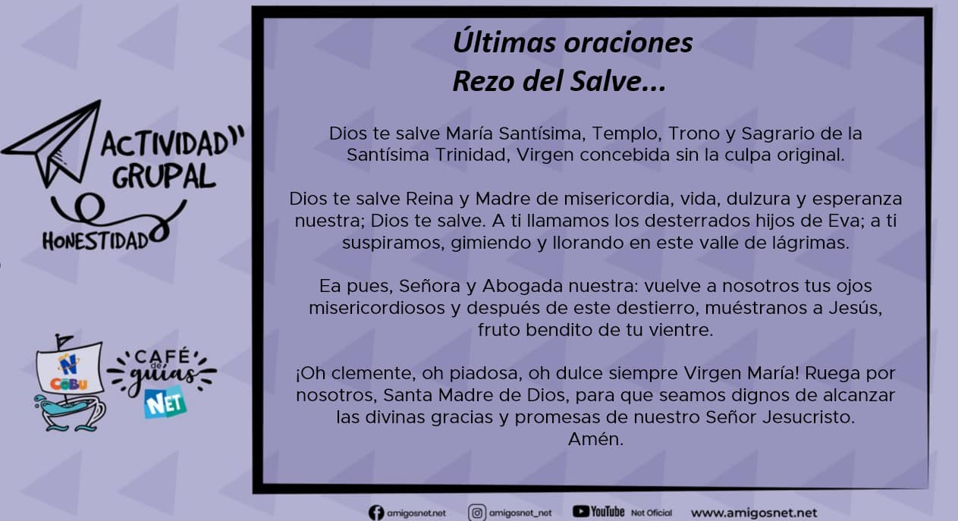
Últimas oraciones
Rezo del Salve...
Dios te salve María Santísima, Templo, Trono y Sagrario de la Santísima Trinidad, Virgen concebida sin la culpa original.
Dios te salve Reina y Madre de misericordia, vida, dulzura y esperanza nuestra; Dios te salve. A ti llamamos los desterrados hijos de Eva; a ti suspiramos, gimiendo y llorando en este valle de lágrimas.
Ea pues, Señora y Abogada nuestra: vuelve a nosotros tus ojos misericordiosos y después de este destierro, muéstranos a Jesús, fruto bendito de tu vientre.
¡Oh clemente, oh piadosa, oh dulce siempre Virgen María! Ruega por nosotros, Santa Madre de Dios, para que seamos dignos de alcanzar las divinas gracias y promesas de nuestro Señor Jesucristo.
Amén.

Slide 38
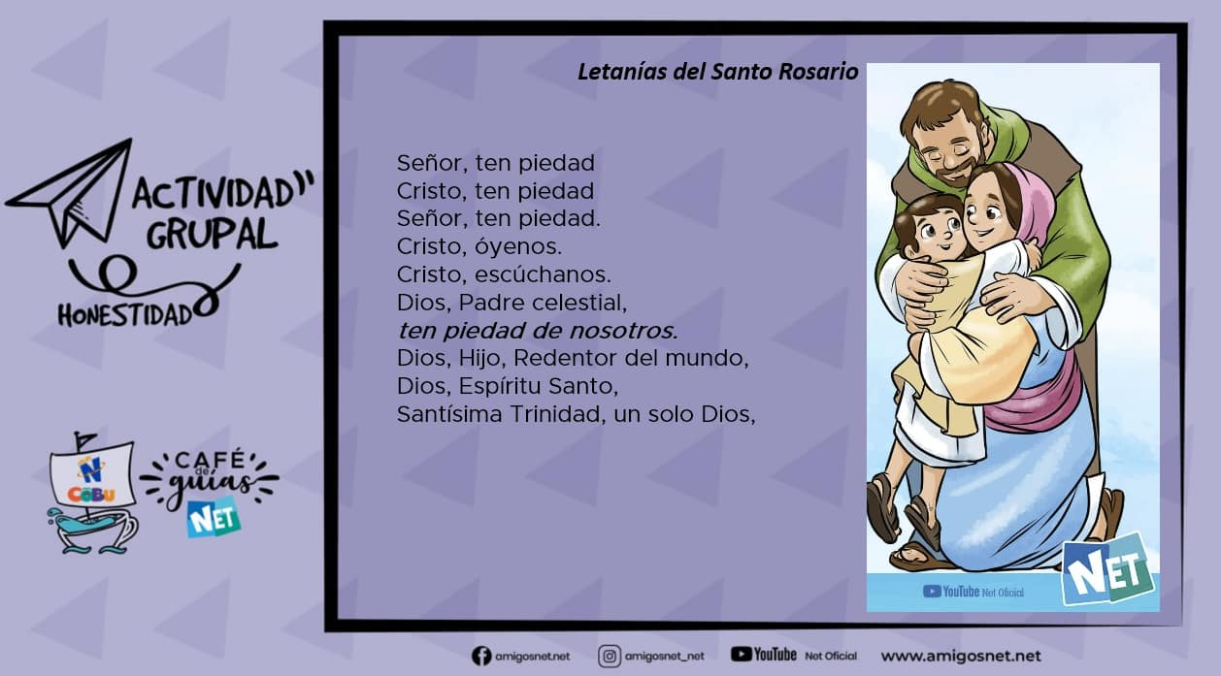
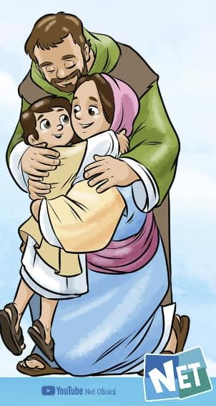
Letanías del Santo Rosario
Señor, ten piedad Cristo, ten piedad Señor, ten piedad. Cristo, óyenos. Cristo, escúchanos. Dios, Padre celestial, ten piedad de nosotros. Dios, Hijo, Redentor del mundo, Dios, Espíritu Santo, Santísima Trinidad, un solo Dios,

Slide 39
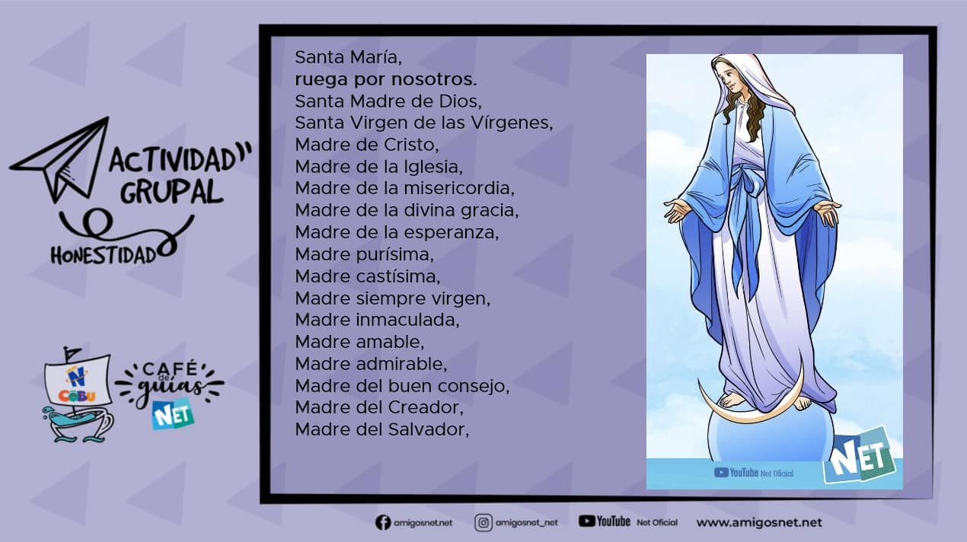
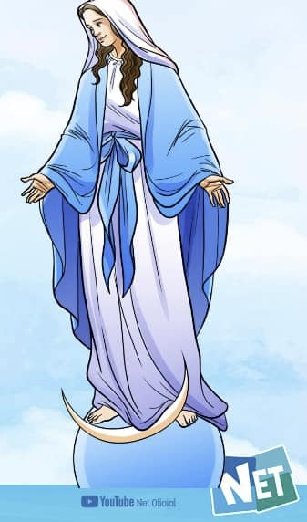
Santa María, ​
ruega por nosotros.​
Santa Madre de Dios,​
Santa Virgen de las Vírgenes,​
Madre de Cristo, ​
Madre de la Iglesia, ​
Madre de la misericordia, ​
Madre de la divina gracia, ​
Madre de la esperanza, ​
Madre purísima, ​
Madre castísima, ​
Madre siempre virgen,​
Madre inmaculada, ​
Madre amable, ​
Madre admirable, ​
Madre del buen consejo, ​
Madre del Creador, ​
Madre del Salvador, ​

Slide 40
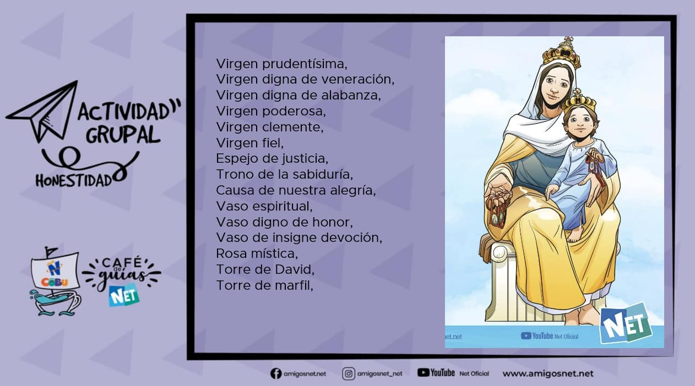
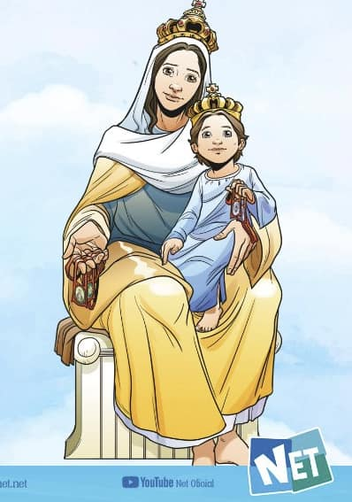
Virgen prudentísima, ​
Virgen digna de veneración, ​
Virgen digna de alabanza, ​
Virgen poderosa, ​
Virgen clemente, ​
Virgen fiel, ​
Espejo de justicia, ​
Trono de la sabiduría, ​
Causa de nuestra alegría, ​
Vaso espiritual, ​
Vaso digno de honor, ​
Vaso de insigne devoción, ​
Rosa mística, ​
Torre de David, ​
Torre de marfil, ​

Slide 41
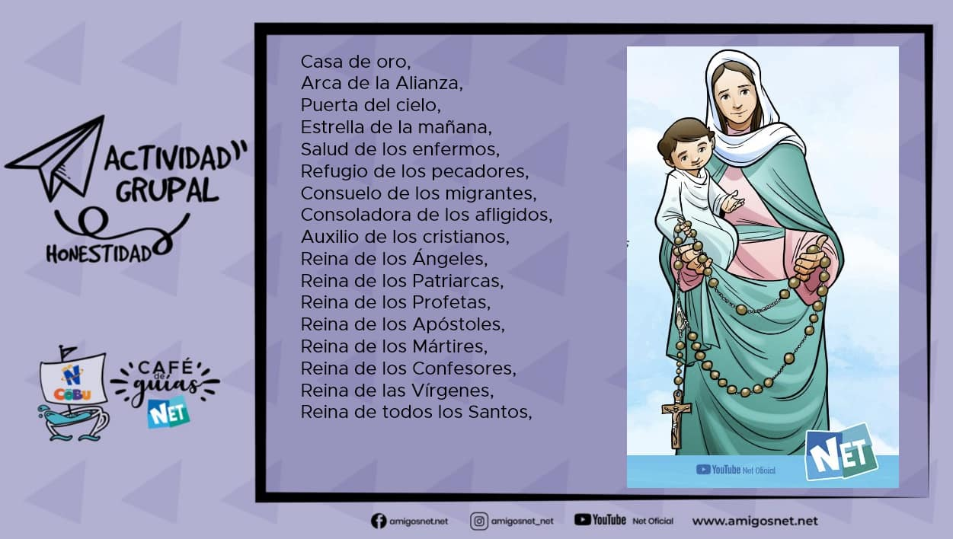

Casa de oro, ​
Arca de la Alianza, ​
Puerta del cielo, ​
Estrella de la mañana, ​
Salud de los enfermos, ​
Refugio de los pecadores, ​
Consuelo de los migrantes,​
Consoladora de los afligidos, ​
Auxilio de los cristianos, ​
Reina de los Ángeles, ​
Reina de los Patriarcas, ​
Reina de los Profetas, ​
Reina de los Apóstoles, ​
Reina de los Mártires, ​
Reina de los Confesores, ​
Reina de las Vírgenes, ​
Reina de todos los Santos,

Slide 42


Reina concebida sin pecado original, ​
Reina asunta a los Cielos, ​
Reina del Santísimo Rosario, ​
Reina de la familia, ​
Reina de la paz.​
Cordero de Dios, que quitas el pecado del mundo, ​
perdónanos, Señor.​
Cordero de Dios, que quitas el pecado del mundo, ​
escúchanos, Señor.​
Cordero de Dios, que quitas el pecado del mundo, ​
ten misericordia de nosotros.​
Ruega por nosotros, Santa Madre de Dios. ​
Para que seamos dignos de las promesas de Cristo.​

Slide 43


ORACIÓN. ​
Te rogamos nos concedas, ​
Señor Dios nuestro, ​
gozar de continua salud de alma
y cuerpo, ​y por la gloriosa intercesión ​
de la bienaventurada siempre Virgen María, ​vernos libres de las tristezas de la vida presente ​y disfrutar de las alegrías eternas. ​
Por Cristo nuestro Señor. ​
Amén.

